Slide 1

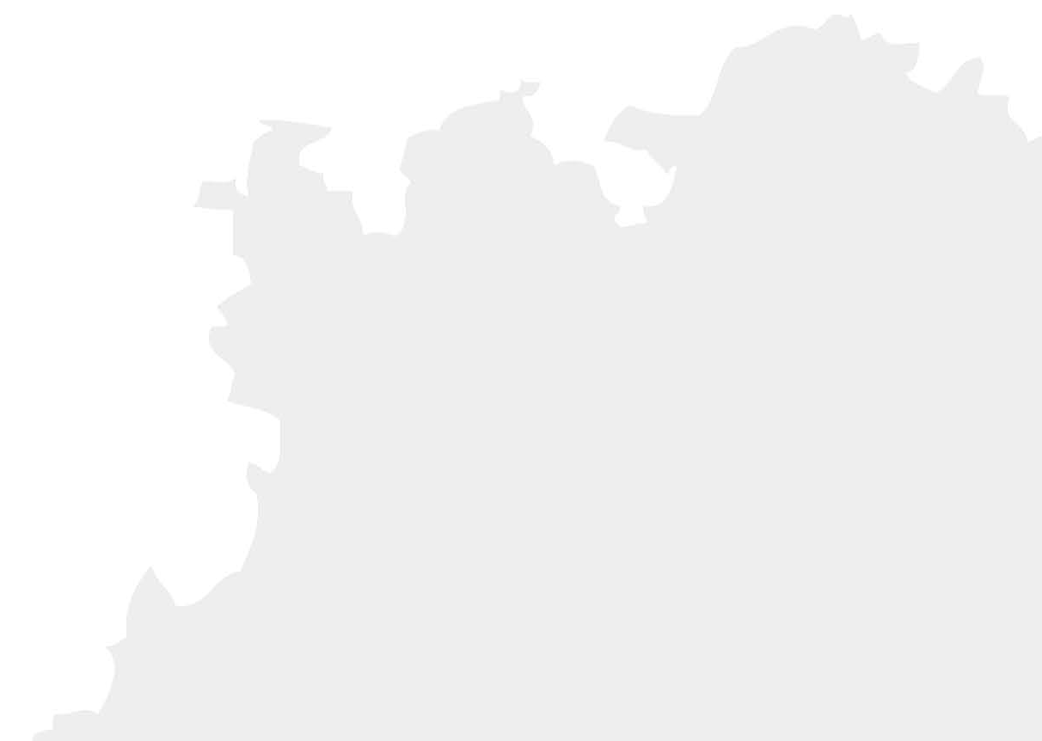

ITI
hradecko-pardubické aglomerace
pardubice
5. března 2020

Slide 2
hradecko-pardubická aglomerace 2014+ „minulost“
2002: Pardubice a Hradec Králové si nechávají zpracovat Územní prognózu jádrového území Hradecko-pardubické aglomerace
2013: Pardubice a Hradec Králové schvalují Memorandum o spolupráci na přípravě Integrované územní investice
30. 6. 2015 slavnostní podpis Memoranda o spolupráci s územními partnery na Kunětické hoře
17. 11. 2015 schválení Strategie ITI zastupitelstvy měst Pardubic a Hradce Králové
26. 9. 2016 Strategie ITI finálně schválena

Slide 3






HRADECKO-PARDUBICKÁ AGLOMERACE 2014+

Slide 4
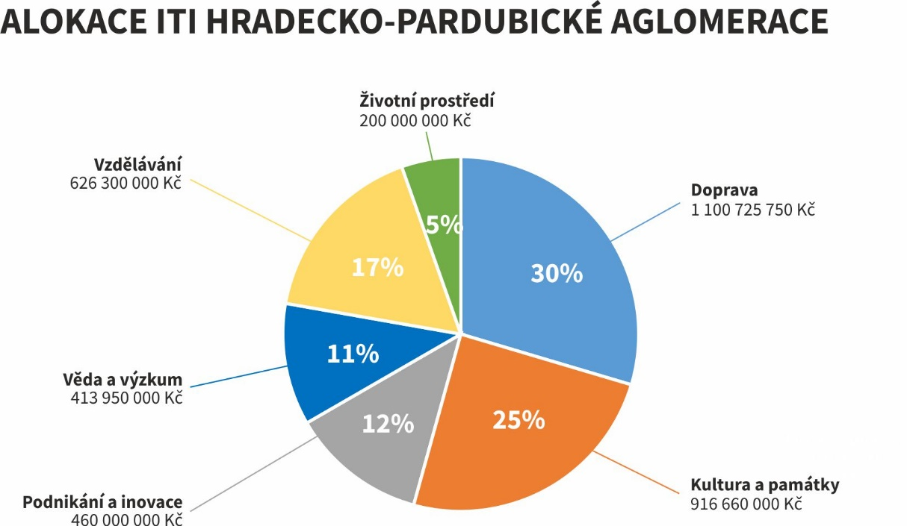

Slide 5
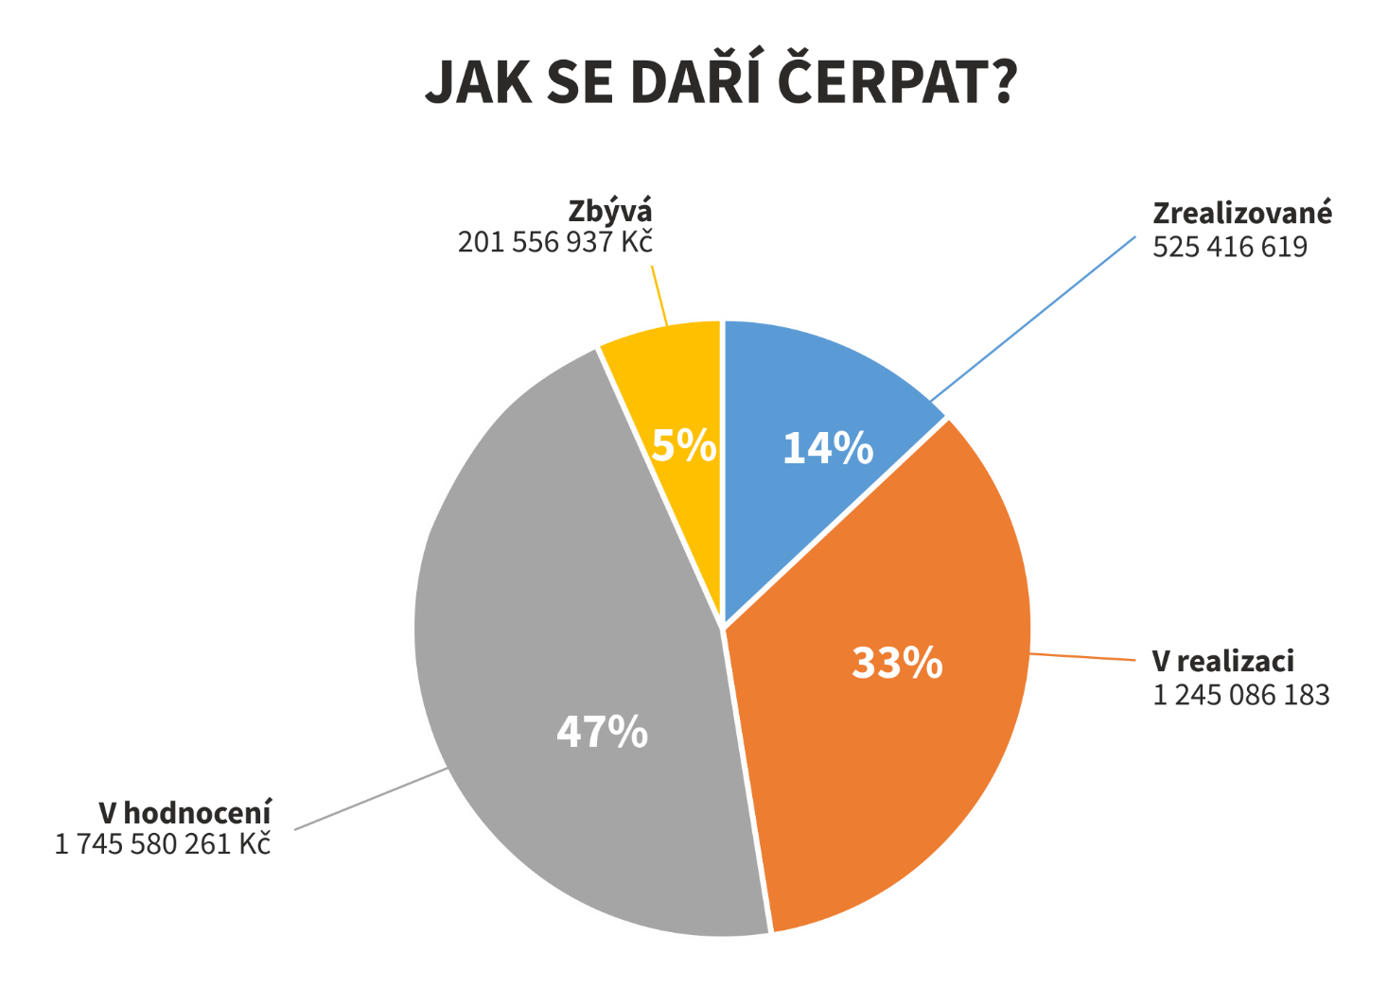

Slide 6
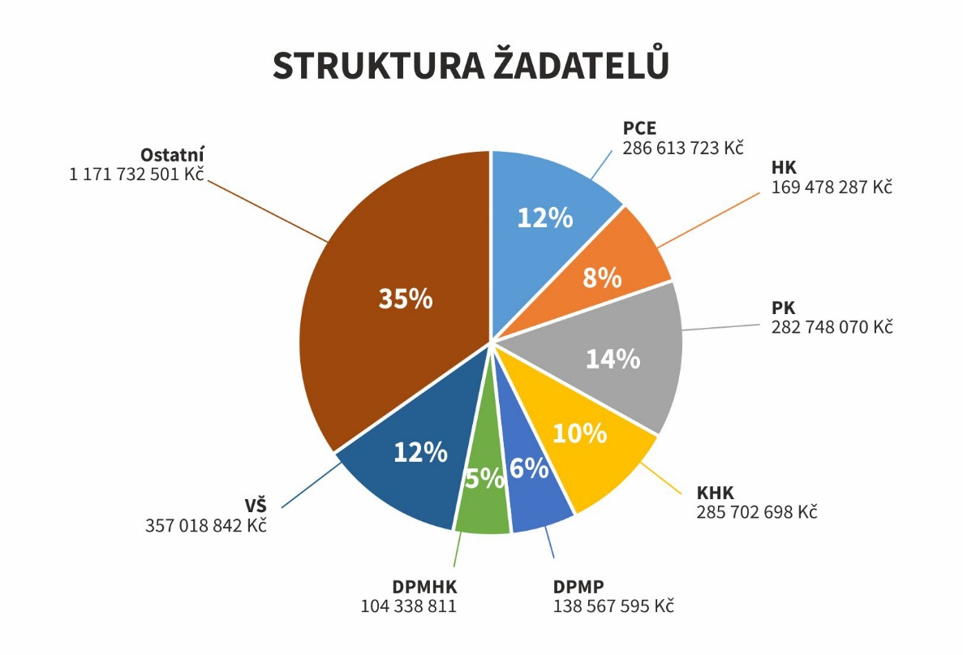

Slide 7
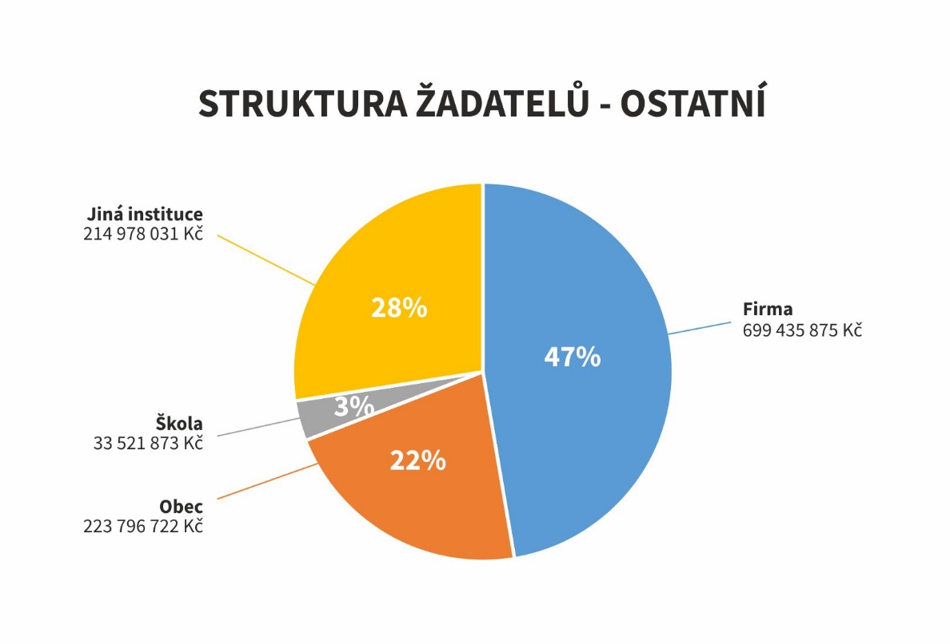

Slide 8
ITI po roce 2021 – Základní východiska
ITI pozitivně hodnotí, že se do návrhů Obecného nařízení Evropského parlamentu (EP) a návrhů nařízení jednotlivých fondů (především Evropského fondu pro regionální rozvoj (ERDF) a Fondu soudržnosti (FS) zřetelně vepsala silná role měst, a to v podobě jejich udržitelného rozvoje prostřednictvím územních nástrojů
pozitivně hodnotíme, že na české straně pro udržitelný rozvoj měst opět bude opět použit nástroj ITI
aglomerace ITI budou nově vymezené na základě jednotné metodiky zpracované MMR (viz dále)
nově bude ITI použito na 13 aglomerací (bude zrušen národní nástroj IPRÚ)
ITI pozitivně hodnotí, že strategie ITI mohou obsahovat konkrétní projekty (viz dále)

Slide 9
ITI po roce 2021 – Základní východiska
Pozitivně hodnotíme vstřícnější postoj českých ministerstev k nástroji ITI, ale nedůvěra některých dál trvá (například Ministerstvo práce a sociálních věcí) – města proto požádala všechny řídicí orgány, aby roli měst a nástroje ITI, tak jak ji do svých dokumentů vepsala Evropská komise (EK), promítly do svých připravovaných operačních programů.
→ Proto mj. probíhají přímá jednání mezi ITI a EK
  EK podporuje realizaci nástroje ITI v České republice
  EK avizovala, že bude „hlídat“ použití nástroje ITI ve všech relevantních OP
  EK pozitivně hodnotí, že se ITI zaměřují na realizaci „složitějších“ integrovaných projektů, které mají vyšší přidanou hodnotu
  EK vnímá, že příprava integrovaných projektů vyžaduje delší čas na jejich přípravu a nelze je porovnávat proto porovnávat s „rychloobrátkovými“ projekty

Slide 10
hradecko-pardubické aglomerace 2021+ „budoucnost“
Vymezení aglomerací ITI
  MMR zpracovalo jednotnou metodiku nového vymezení aglomerací
  metodika založená na geografických analýzách signalizačních dat mobilního operátora a dalších statistických a geografických metodách
  do území Hradecko-pardubické aglomerace zařazeno 151 obcí (KHK 72, PK 79)
    nově v území 26 obcí (mj. např. Heřmanův Městec či Slatiňany)
    do aglomerace ze stávajících obcí nespadá 20 obcí (mj. např. Chlumec nad Cidlinou či Holice)
  vymezení je závazné a finální

Slide 11
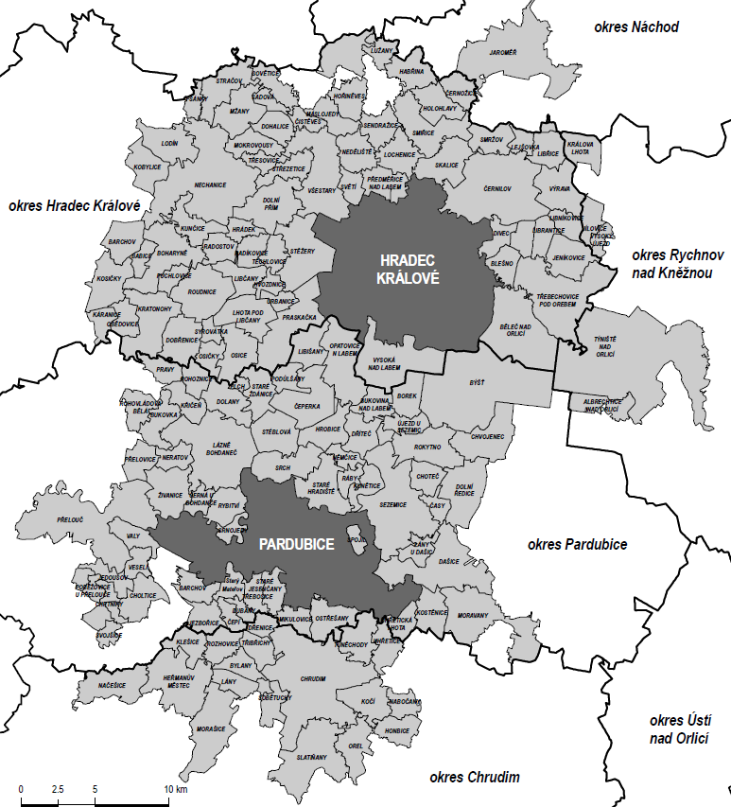

Slide 13
hradecko-pardubické aglomerace 2021+ „budoucnost“
Revize Strategie ITI Hradecko-pardubické aglomerace
  v souvislosti s přípravou programového období 2021+ již proběhla revize analytické části Strategie ITI (7/2019) → naše aglomerace jako první ITI
  v současné době probíhá veřejná zakázka pro další úpravu Strategie, a to ve vazbě na finální vymezení aglomerace
  Strategie bude následně dopracována do konce roku 2020, a to zejména na základě schválení příslušných operačních programů, Územní dimenze v operačních programech a schválených dotčených evropských dokumentů
  dokončení Strategie Hradecko-pardubické aglomerace nebude na straně nositele ITI zdržováno, dokončení bude pouze závislé na externích vstupech, jako jsou MPIN II, ÚDOP, schvalování OP apod.

Slide 14
hradecko-pardubické aglomerace 2021+ „budoucnost“
Alokace pro ITI
  není schválen víceletý finanční rámec (VFR)
  aktuálně není známé přesné rozdělení na jednotlivé OP (rozděleno 75 % alokace)
  není známé vyčlenění alokace pro 13 ITI
  → teprve pak je možné debatovat o alokaci pro naši aglomeraci
  → přesto
probíhají intenzivní jednání se všemi dotčenými ŘO o vyčlenění alokace pro nástroj ITI
nejvíce informací o IROP2 → pro integrované nástroje (ITI, komunitně vedený místní rozvoj – CLLD) vyhrazeno maximálně 30 % z celkové alokace (22 % pro ITI, 8 % pro CLLD)
dne 23. 4. 2019 byla primátory statutárních měst podepsána deklarace, minimální požadavek na alokaci pro nástroj ITI je ve výši 75 mld. Kč → po negativní zkušenosti ze současného programového období požadují fixaci této částky v Dohodě o partnerství připravované k uzavření mezi Evropskou komisí a Českou republikou
cílem Hradecko-pardubické aglomerace je vyjednat alokaci ve výši cca 4 mld. Kč v šesti operačních programech (nově také v OPZ+)

Slide 15
hradecko-pardubické aglomerace 2021+ „budoucnost“
kontinuálně probíhají intenzivní jednání s nejdůležitějšími stakeholdery v území na politicko-úřednické úrovni
  statutární města (Hradec Králové, Pardubice)
  kraje (Pardubický kraj, Královéhradecký kraj)
  největší města v území (Chrudim, Jaroměř, Přelouč, Lázně Bohdaneč,...)
  univerzity a výzkumné organizace
  MAS
  → cílem je vydefinování klíčových priorit pro ITI
  6. 11. 2019 Konference o BUDOUCNOSTI A PŘÍNOSECH iti hradecko-pardubické aglomerace
  představeny dosavadní výsledky a zkušenosti s nástrojem ITI na území naší aglomerace v tomto programovém období
  představena budoucnost ITI po roce 2021
  podpis prohlášení klíčových partnerů

Slide 16
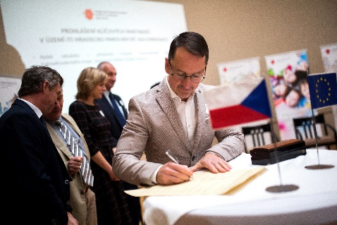

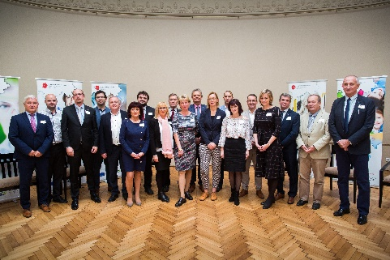
Prohlášení klíčových partnerů v území ITI Hradecko-pardubické aglomerace
My, zástupci klíčových partnerů Hradecko-pardubické aglomerace, prohlašujeme, že jsme připraveni spolupracovat při tvorbě Strategie Hradecko-pardubické aglomerace 2021+, která je předpokladem pro úspěšnou implementaci nástroje integrované územní investice (ITI) v programovém období 2021-2027.
signatáři (19) – zástupci:
  statutárního města Pardubice, statutárního města Hradec Králové, Pardubického kraje, Královéhradeckého kraje, města Holice, města Chrudim, města Přelouč, města Jaroměř, města Chlumec nad Cidlinou, města Lázně Bohdaneč, Národního památkového ústavu, Univerzity Pardubice, Univerzity Hradec Králové, Farmaceutické fakulty Univerzity Karlovy v Hradci Králové, Lékařské fakulty Univerzity Karlovy v Hradci Králové, Krajské hospodářské komory Pardubického kraje, Krajské hospodářské komory Královéhradeckého kraje, Krajského sdružení NS MAS ČR Pardubického kraje, Krajského sdružení NS MAS ČR Královéhradeckého kraje

Slide 17







hradecko-pardubické aglomerace 2021+

Slide 18


Slide 19


Slide 20


Slide 21


Slide 22


Slide 23


Slide 24


Slide 25
hradecko-pardubické aglomerace 2021+ „budoucnost“
Strategický projekt – definice:
  samostatný projekt – jedinečný/nezastupitelný projekt v území
  projekt složený z navazujících projektů v příslušném území – komplex projektů složený z dílčích projektů z jednotlivých OP, případně cílů jednoho OP nebo i mimo EU fondy
    ve studiích proveditelnosti dílčích projektů uvedená provázanost
    nezrealizování jednoho z dílčích projektů – ostatní projekty posuzovány v udržitelnosti dle podmínek programu
  síťový projekt – řešení daného tématu v území realizací prostřednictvím samostatných projektů
    výběr dané aktivity mezi síťové projekty eliminuje možnost realizovat danou aktivitu/opatření v individuální výzvě (toto pravidlo bude platné pro IROP2)
    aglomerace může danou aktivitu/opatření ve výzvě dále zpřesnit na základě Strategie

Slide 26
hradecko-pardubické aglomerace 2021+ „budoucnost“
30. 7. 2019 byl zaslán návrh strategických aktivit/projektů ŘO → za naši aglomeraci návrh 72 strategických projektů v částce 28 mld. Kč → další úprava po vstupech ŘO a žadatelů → všechny aglomerace zaslaly návrhy v sumě cca 220 mld. Kč
nositel ITI již má/získává zpětnou vazbu od ŘO ke konkrétním projektům → informace jsou předávány kontinuálně zpět žadatelům
během února/března 2020 je/bude aktualizovaný návrh strategických projektů zaslán dotčeným ŘO → po zpětné vazbě od ŘO bude možné s projekty dále pracovat – finální verze Strategie bude ve druhé polovině roku 2020 (čas bude upřesňován – vzhledem ke zpožďování procesu na evropské straně je možný další časový posun)
start nového programového období je předpokládán na konec roku 2021 (začátek roku 2022) → vzhledem k velkému tlaku na čerpání v úvodu období je nutné intenzivně pracovat na přípravě nových projektů

Slide 27
INTEGROVANÝ PŘÍSTUP K REALIZACI PROJEKTŮ
ITI Varšava
Polsko

Slide 28
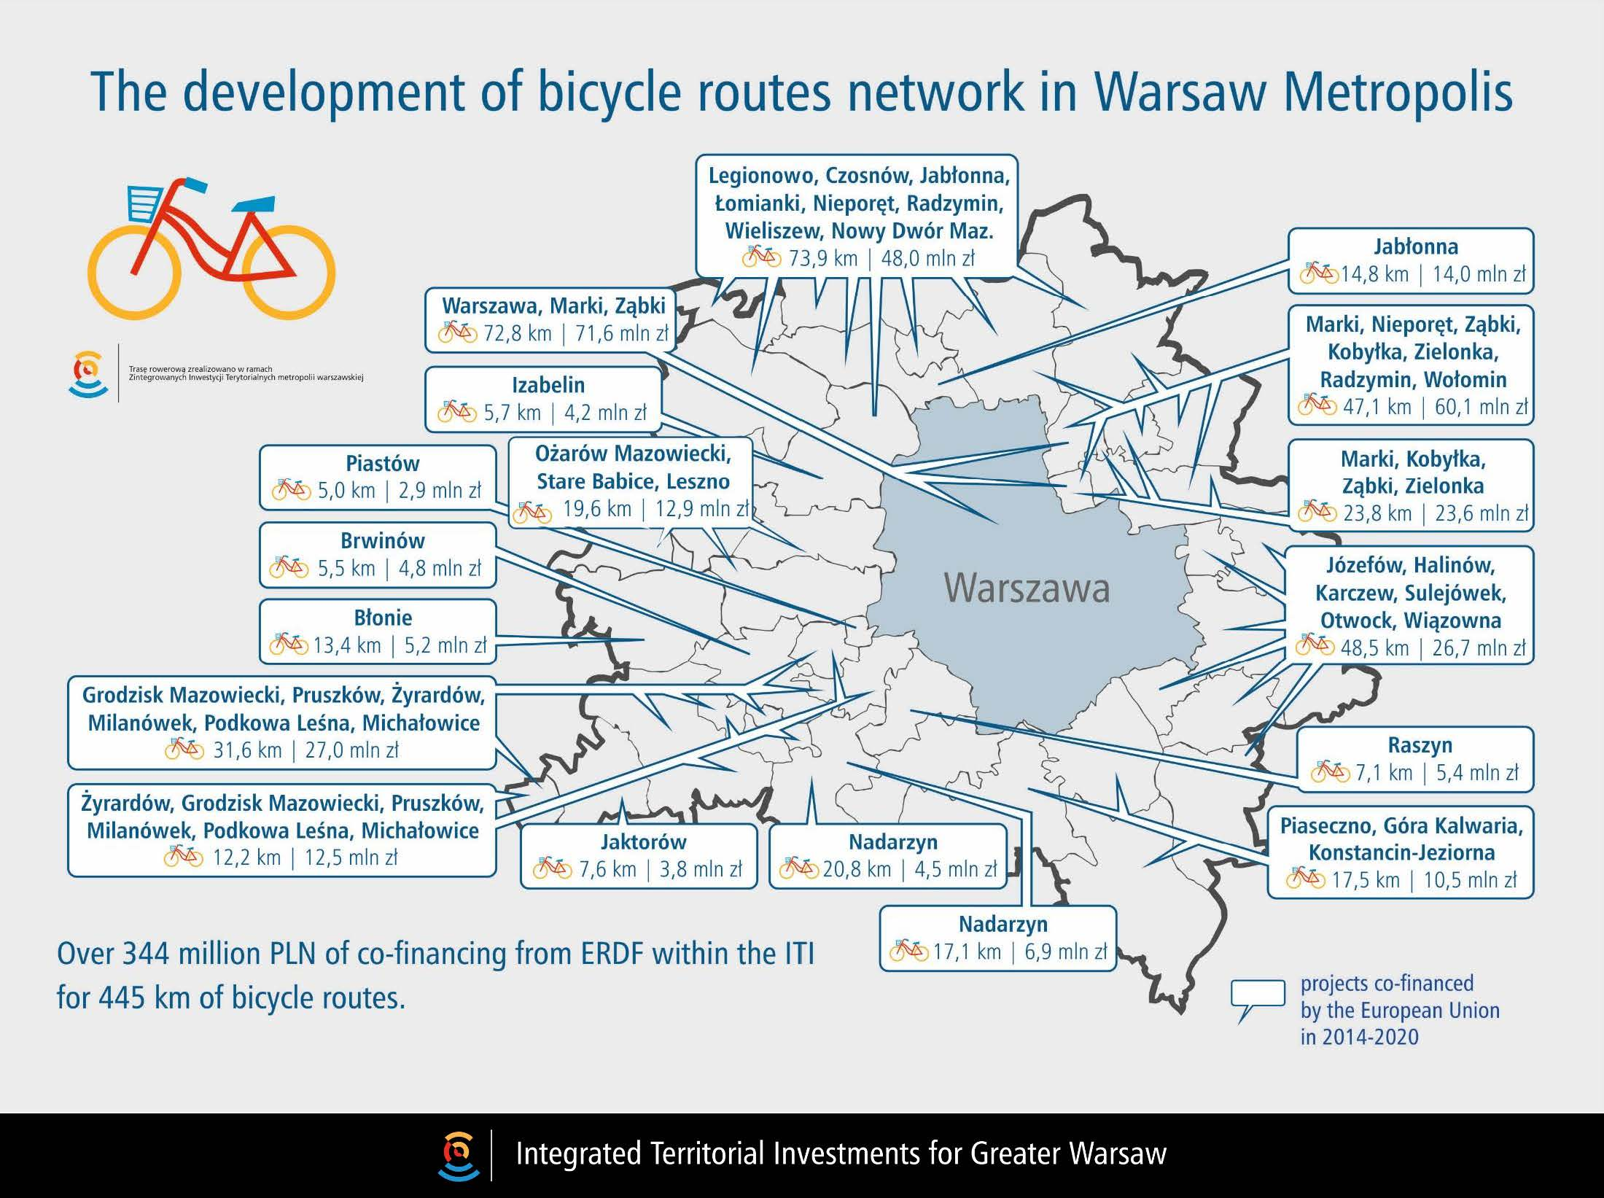

Slide 29
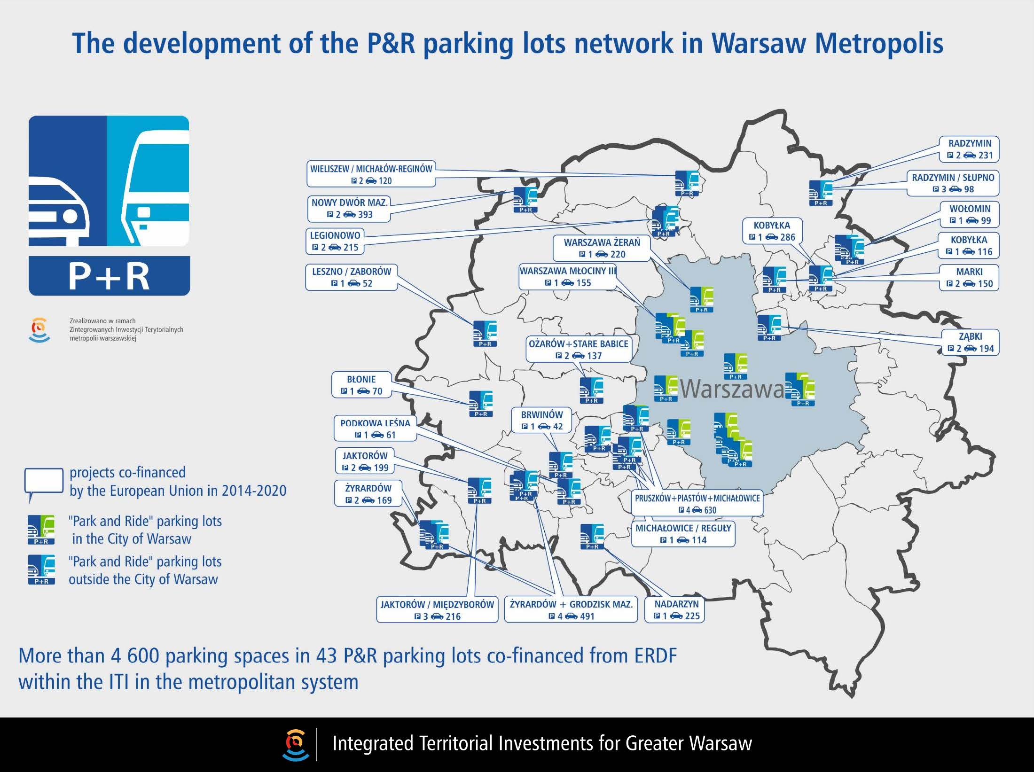

Slide 30
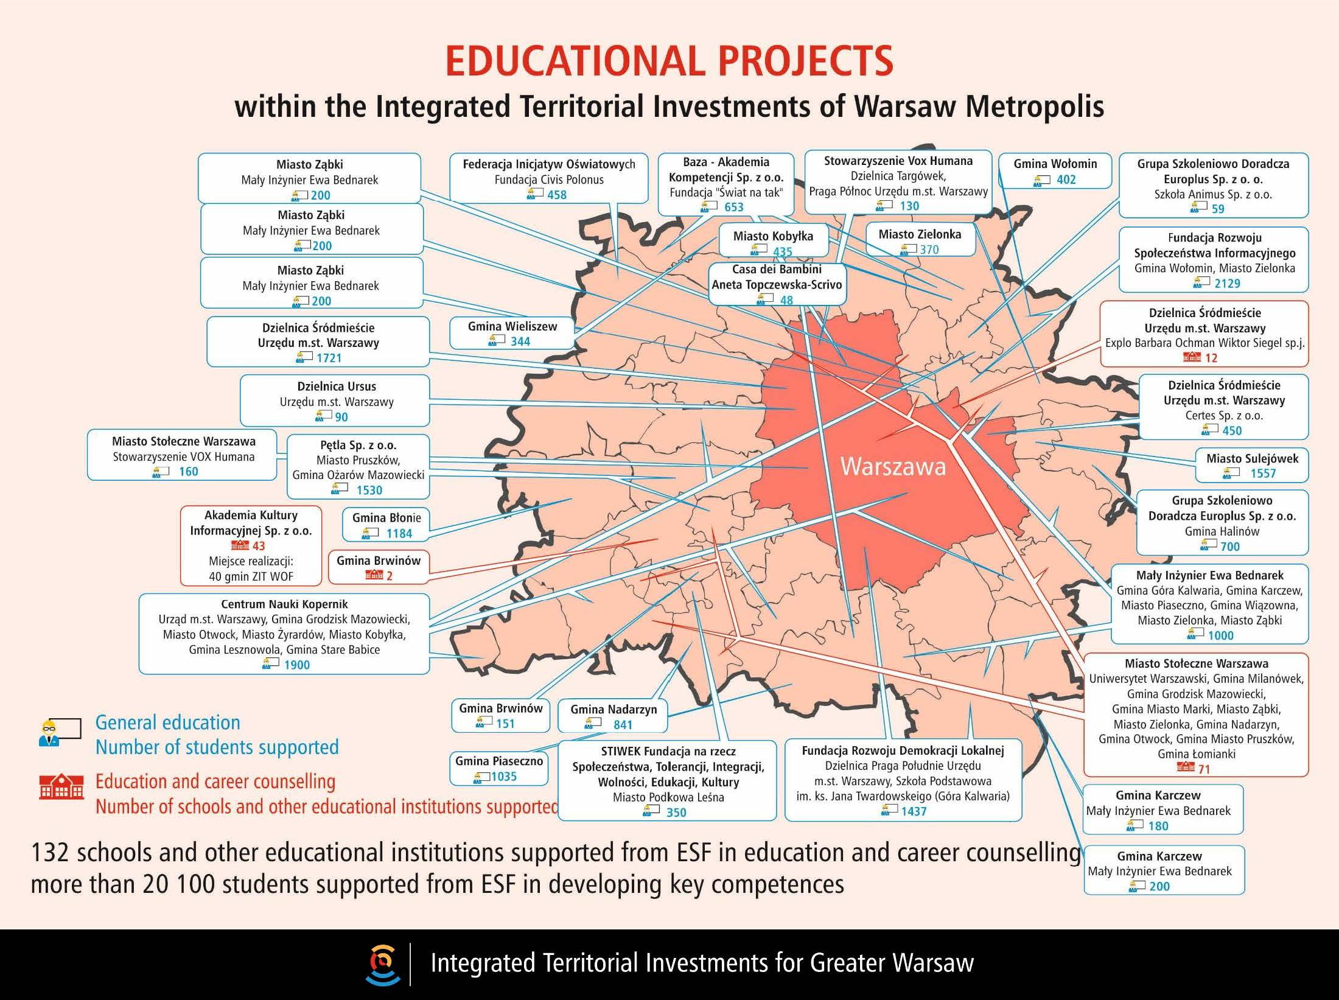

Slide 31
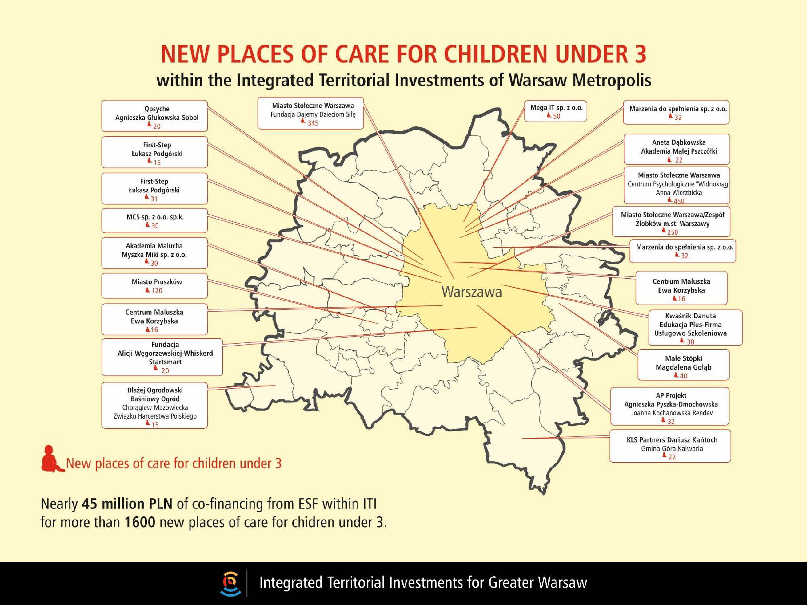

Slide 32
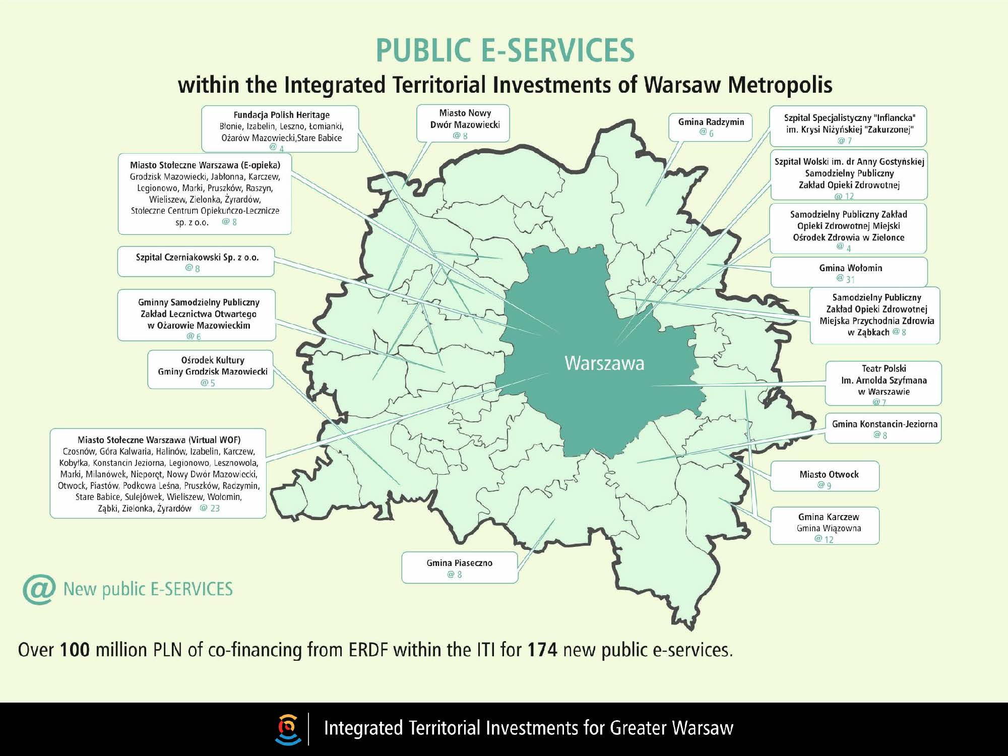

Slide 33
INTEGROVANÝ PŘÍSTUP K REALIZACI PROJEKTŮ
ITI HRADECKO-PARDUBICKÉ AGLOMERACE
2014-2023

Slide 34
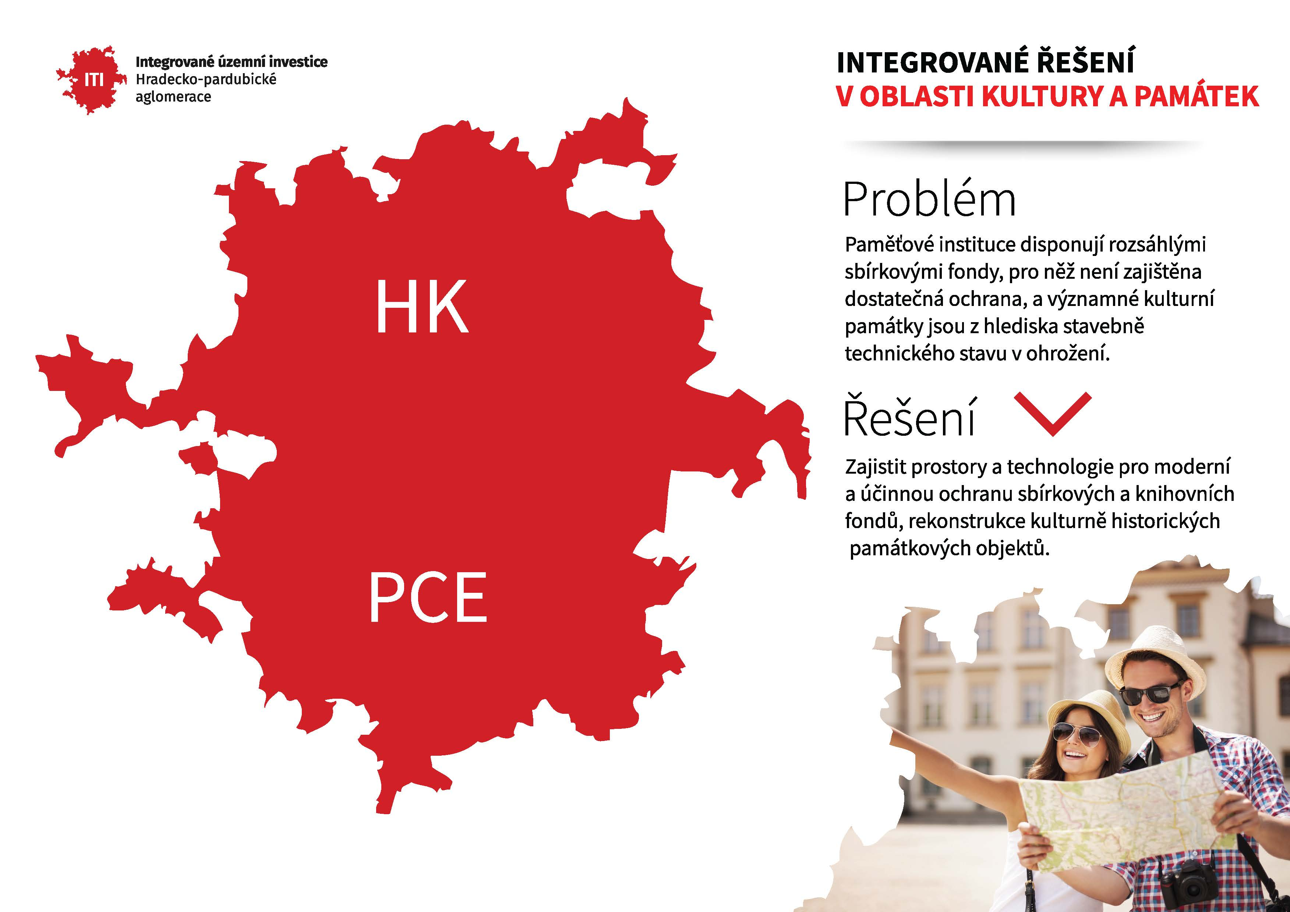

Slide 35
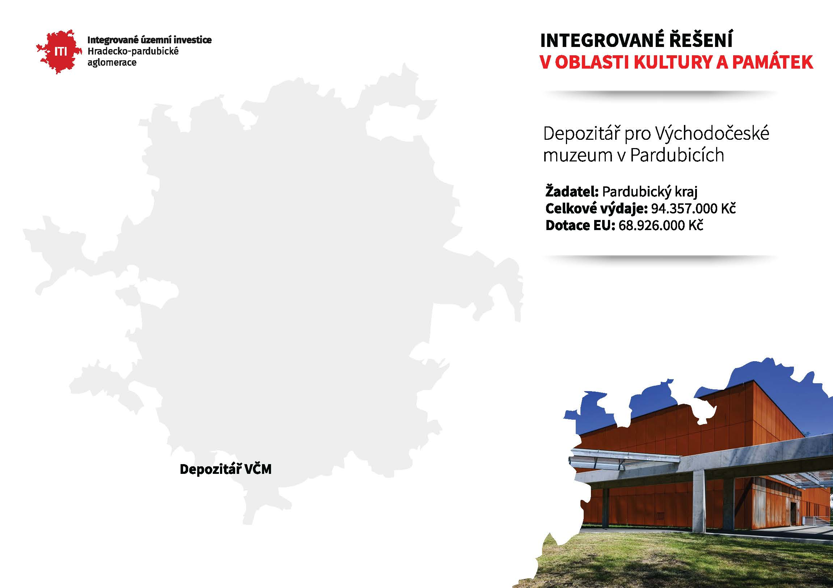

Slide 36
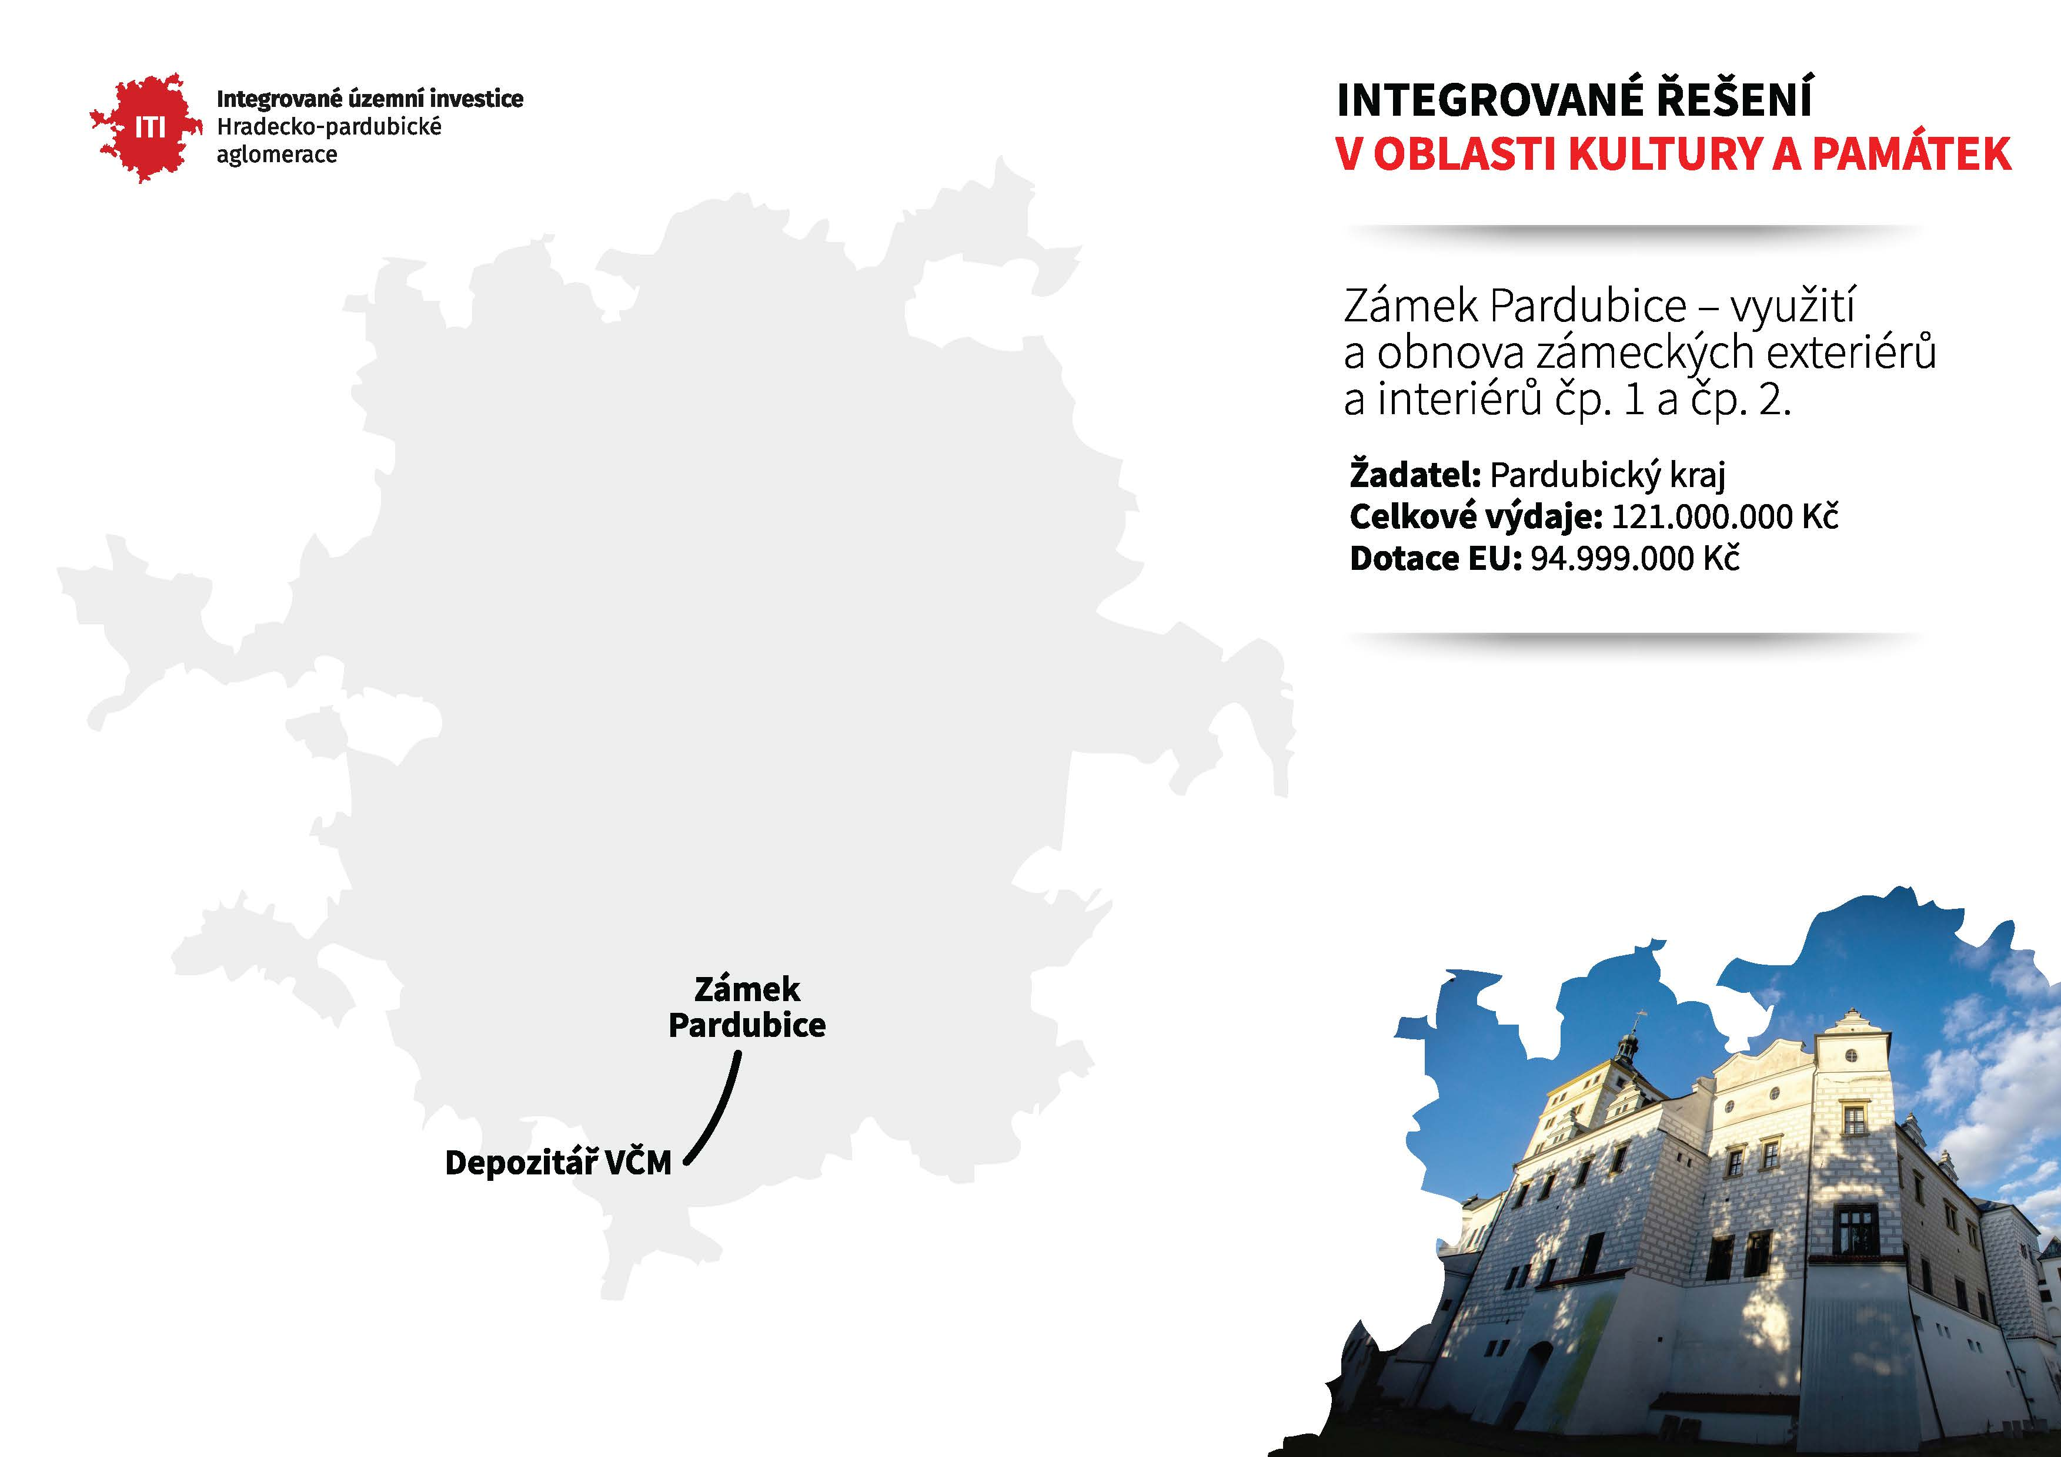

Slide 37
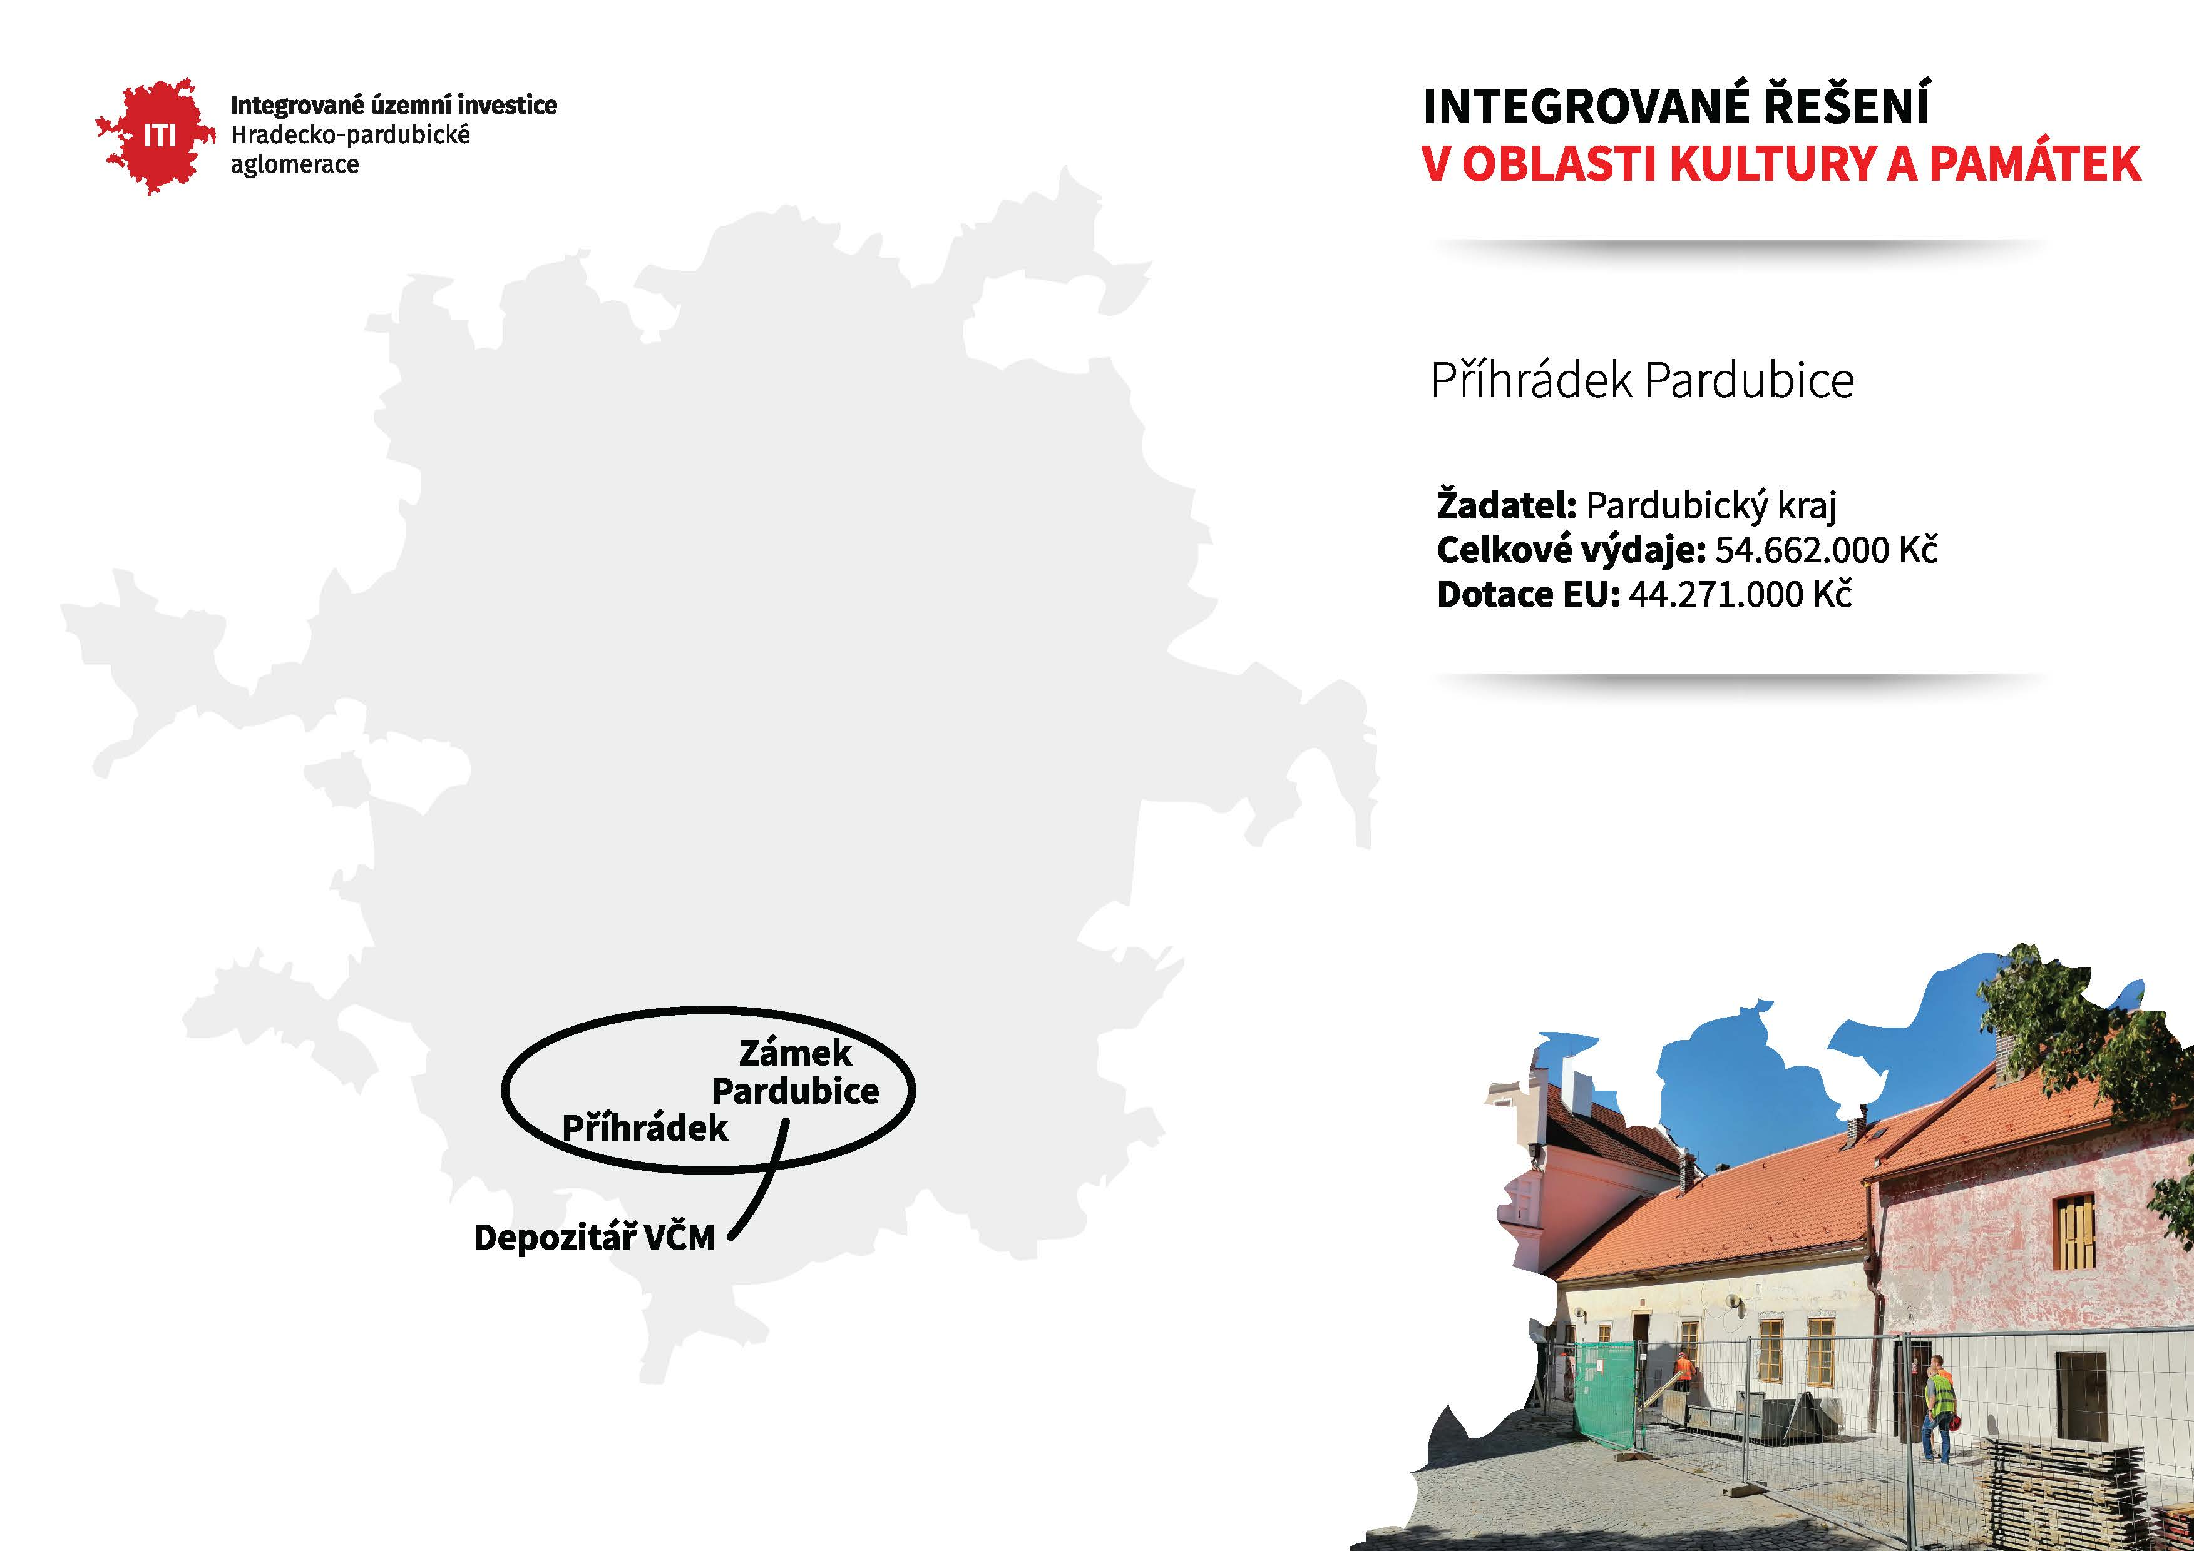

Slide 38
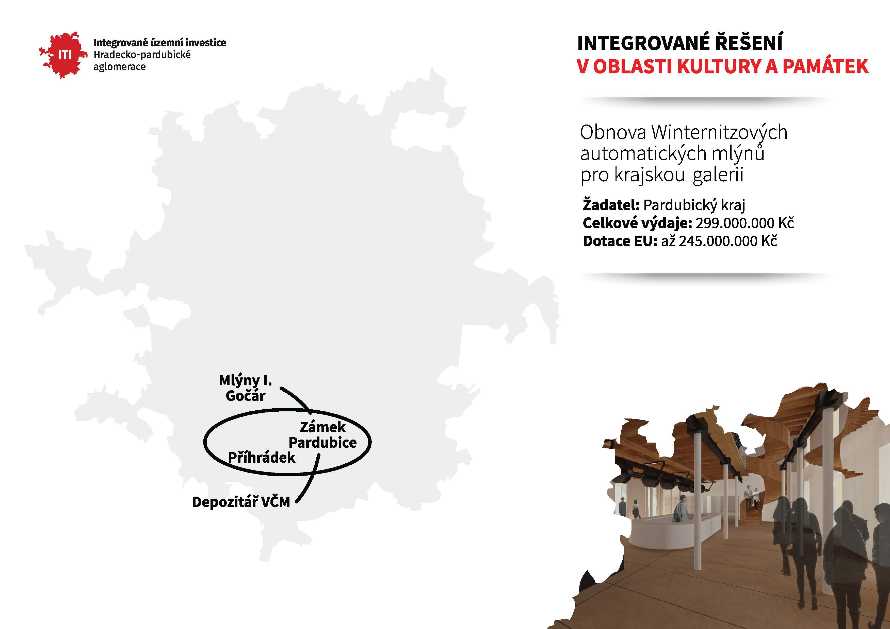

Slide 39
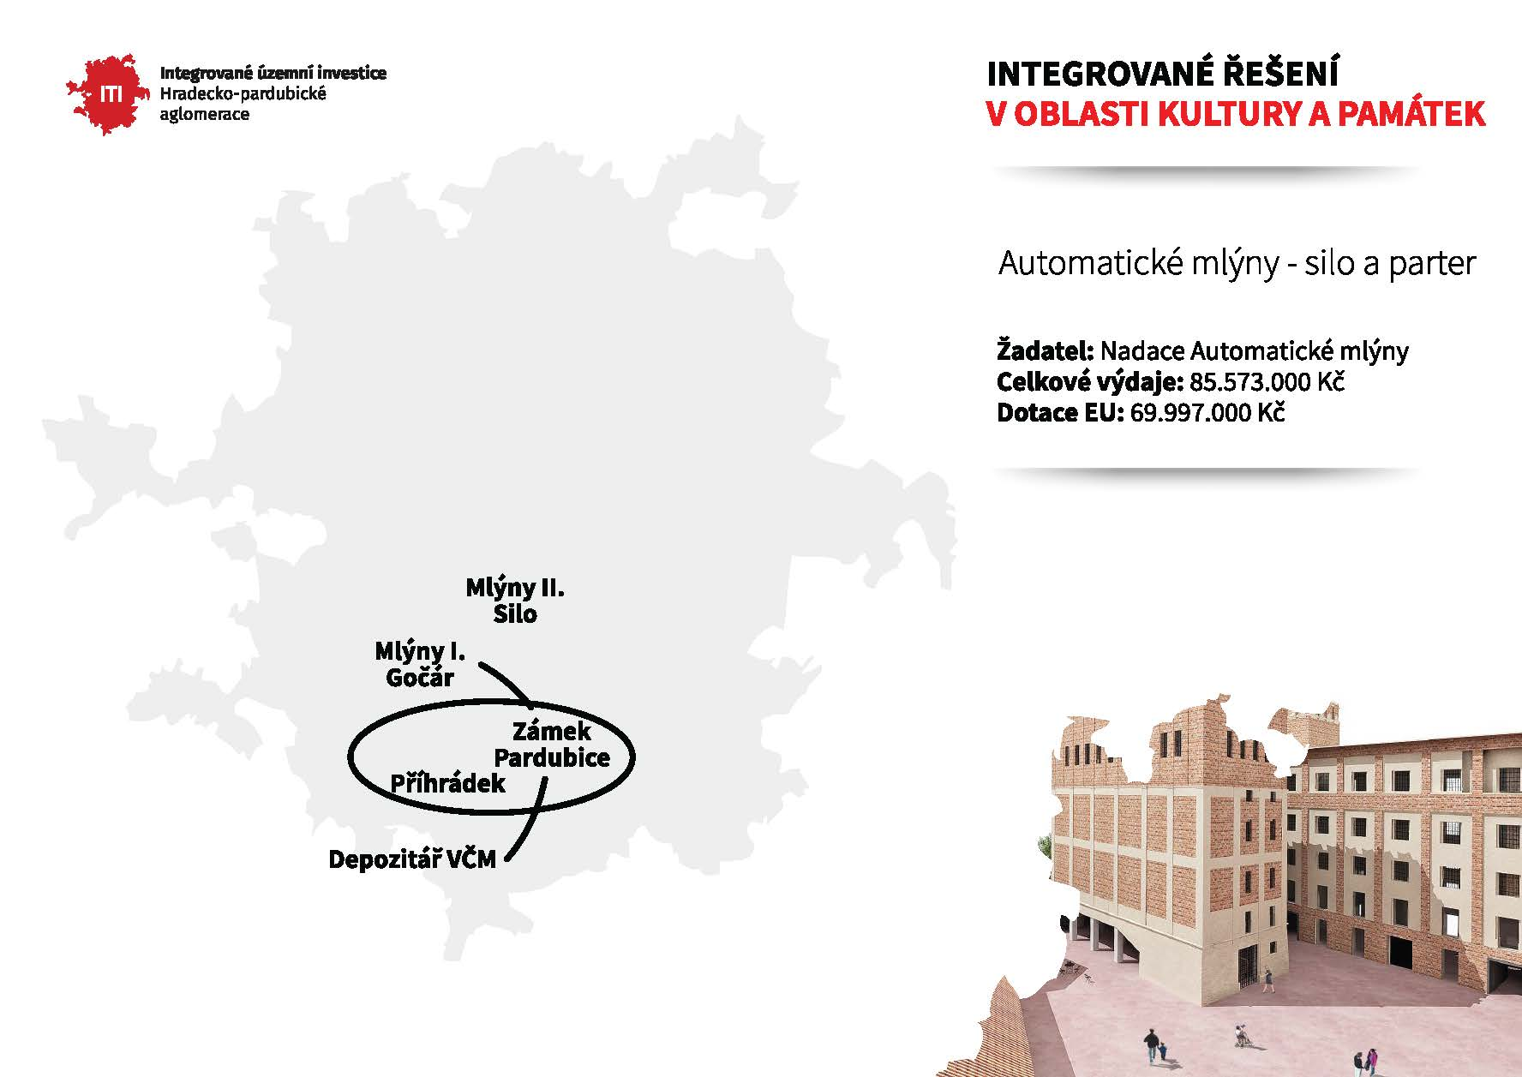

Slide 40
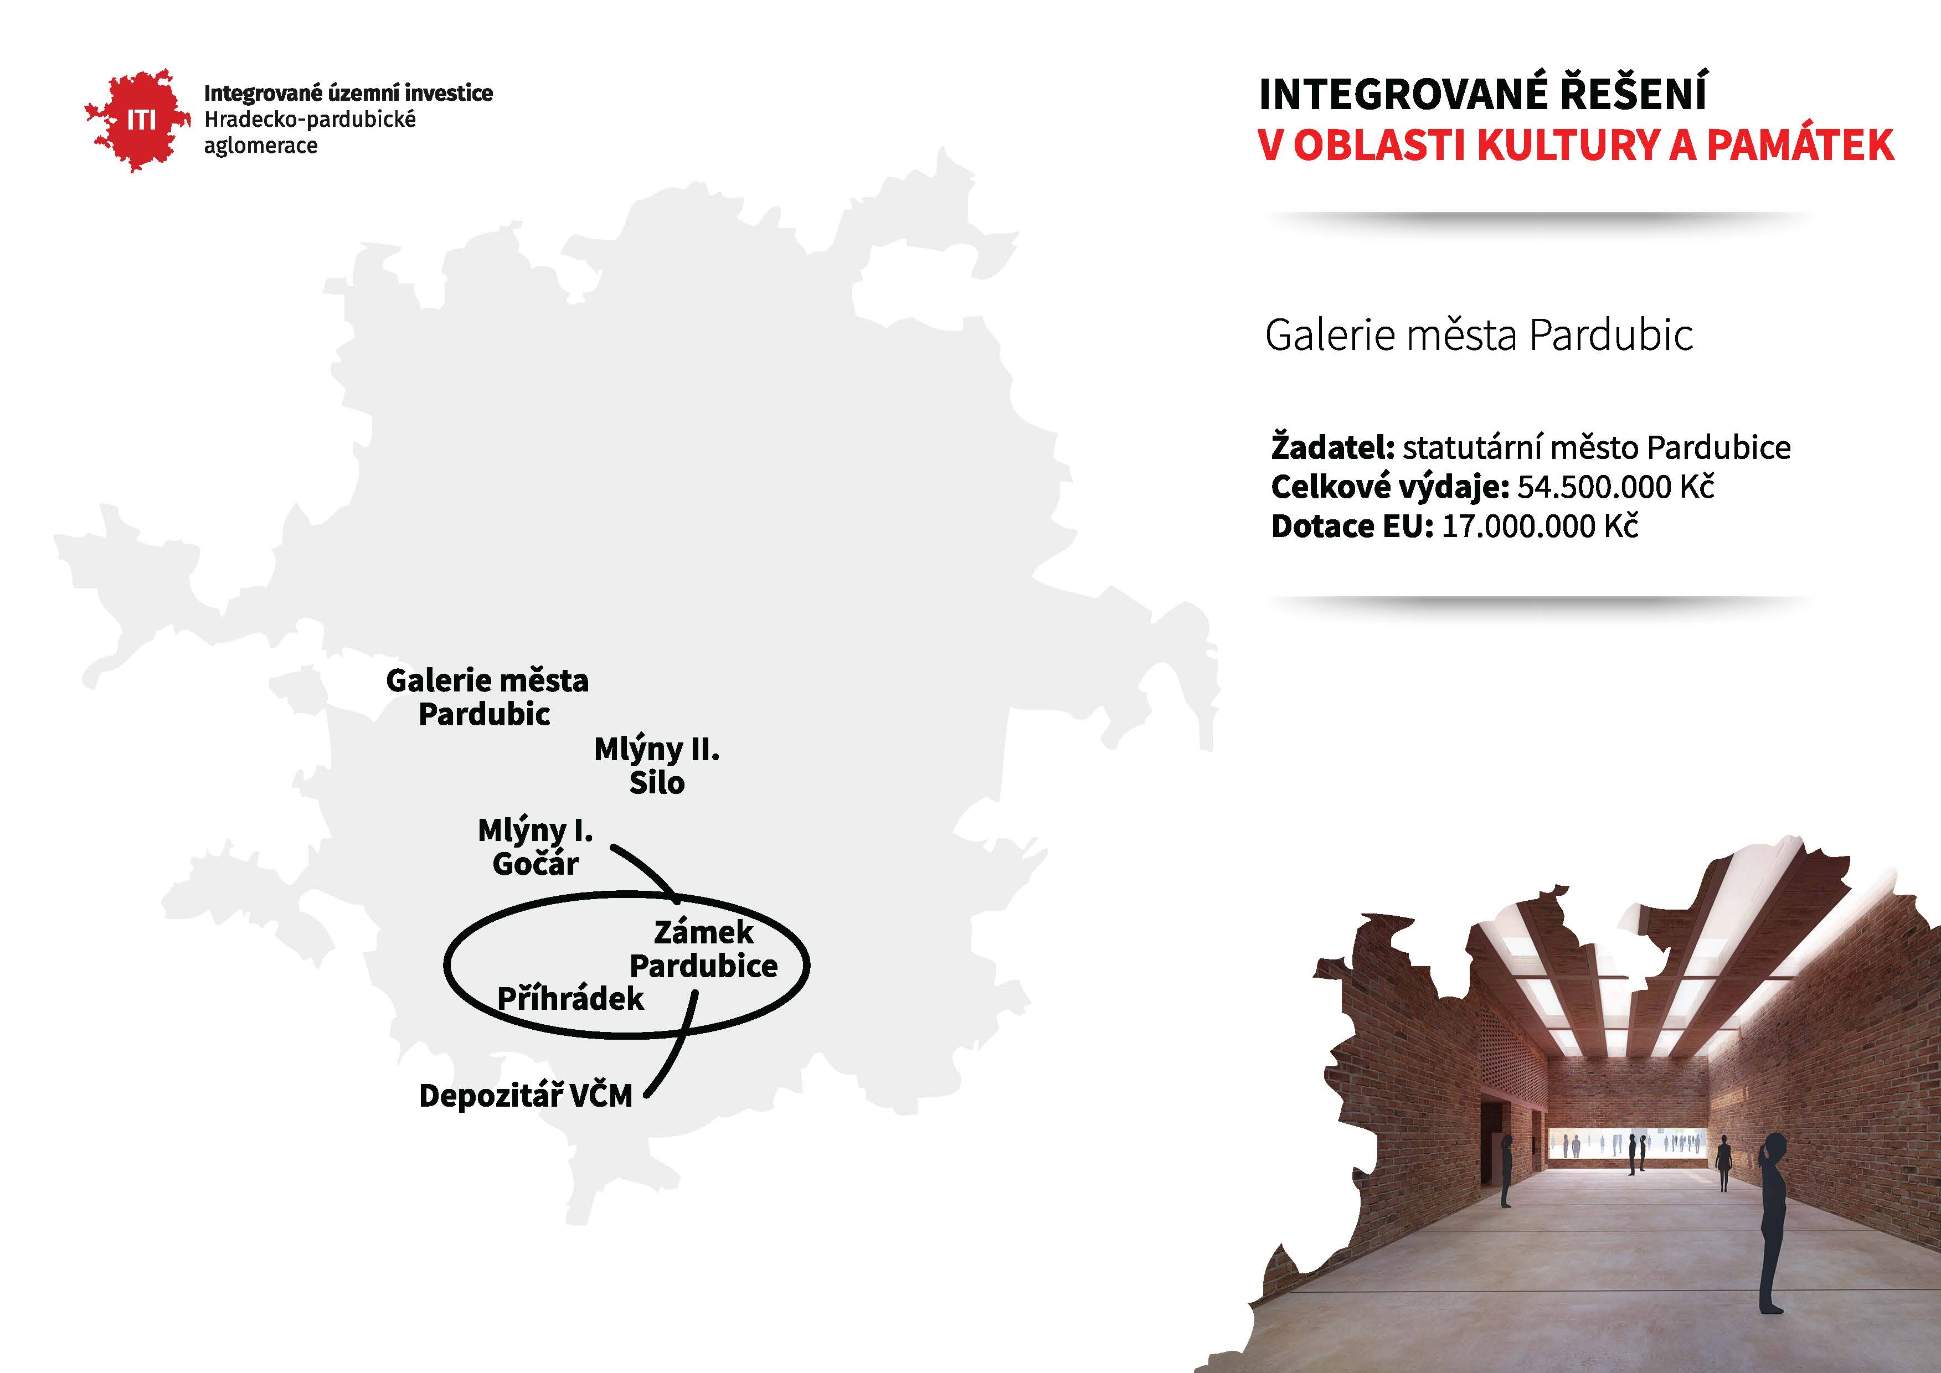

Slide 41
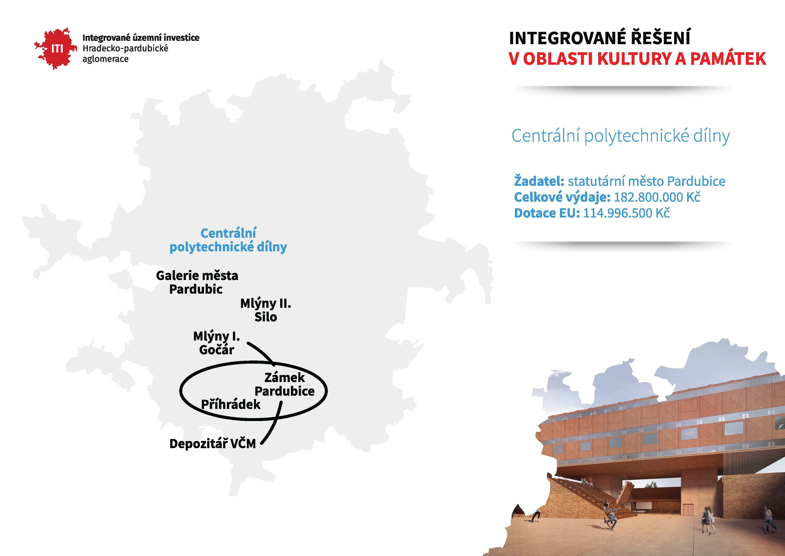

Slide 42
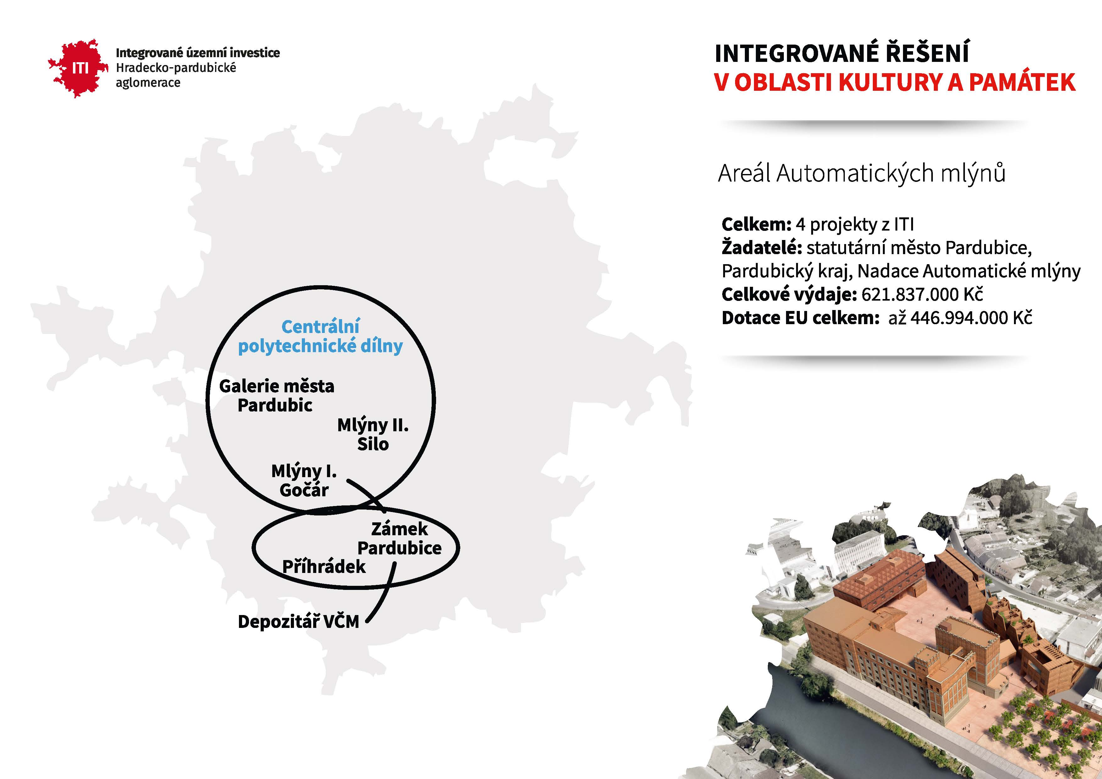

Slide 43
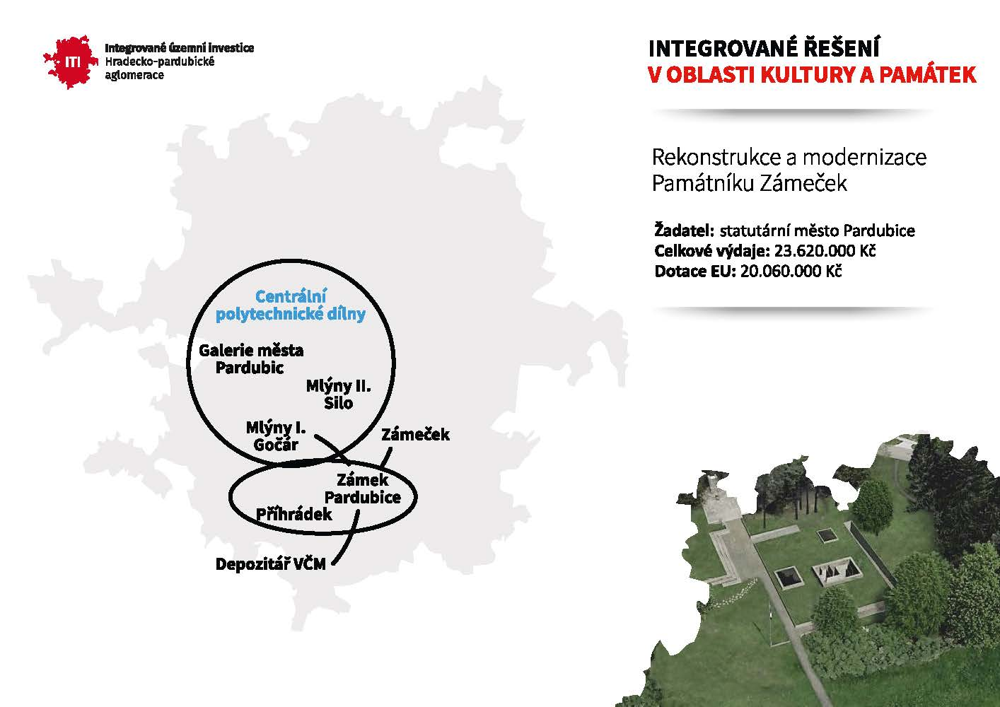

Slide 44
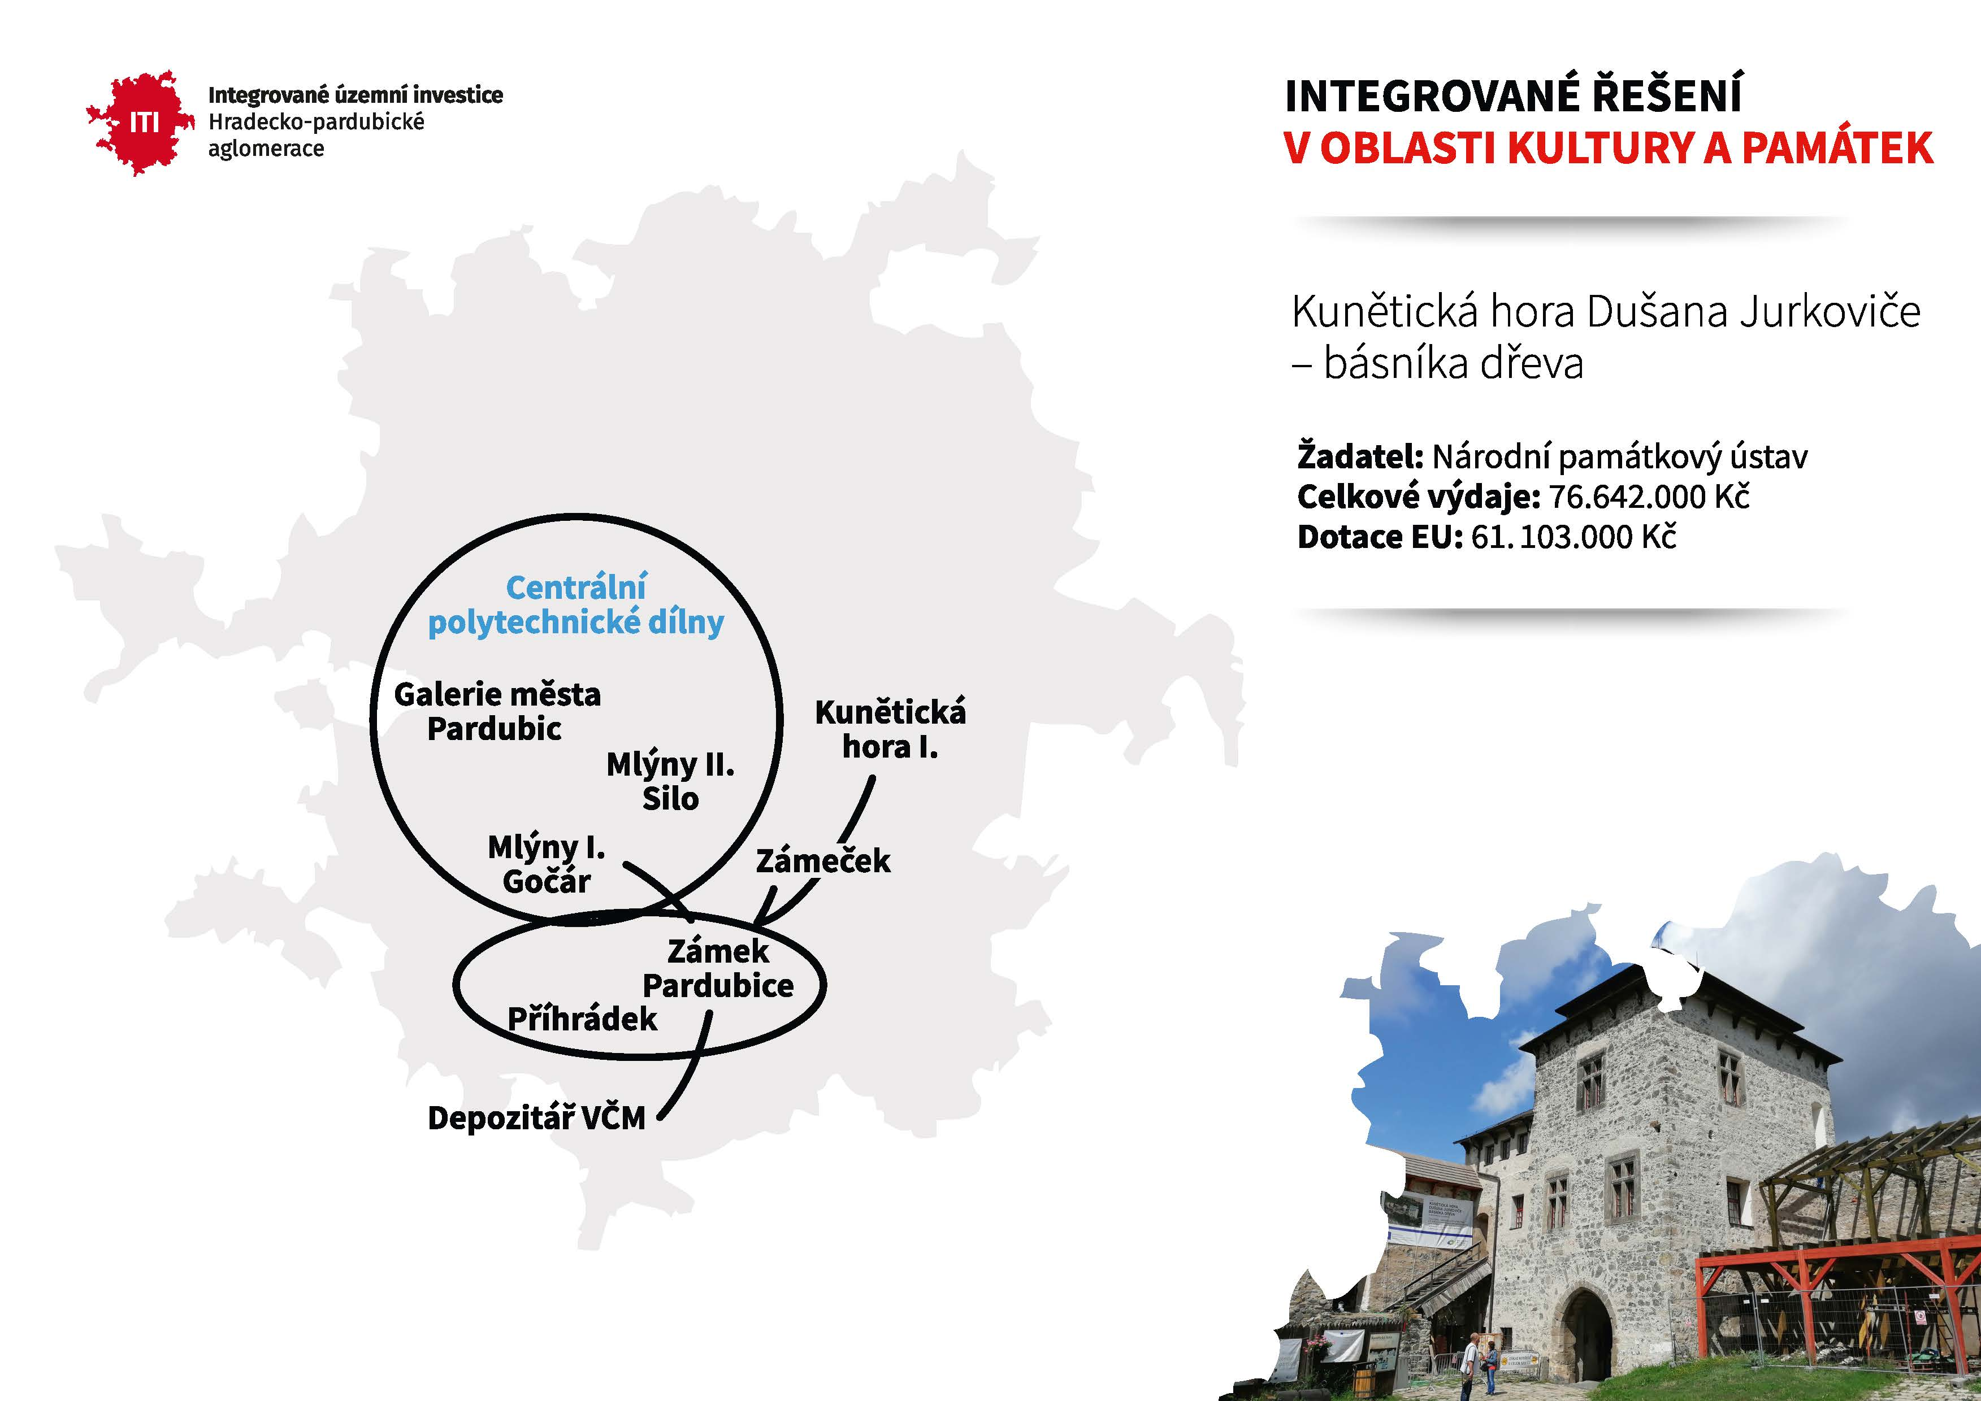

Slide 45
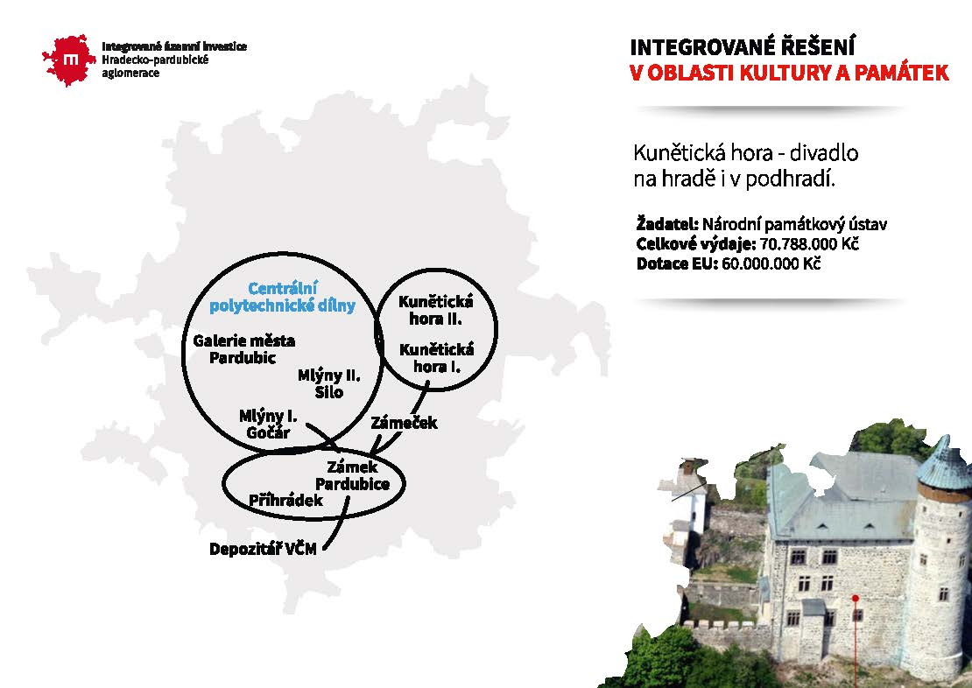

Slide 46
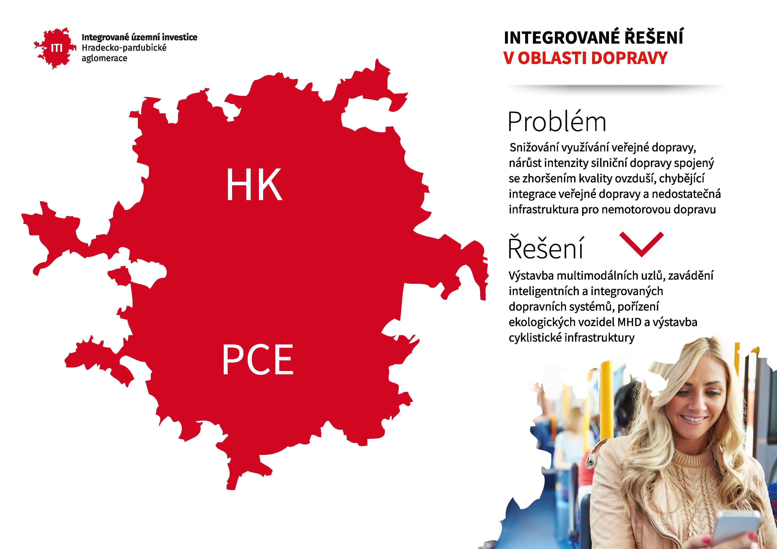

Slide 47
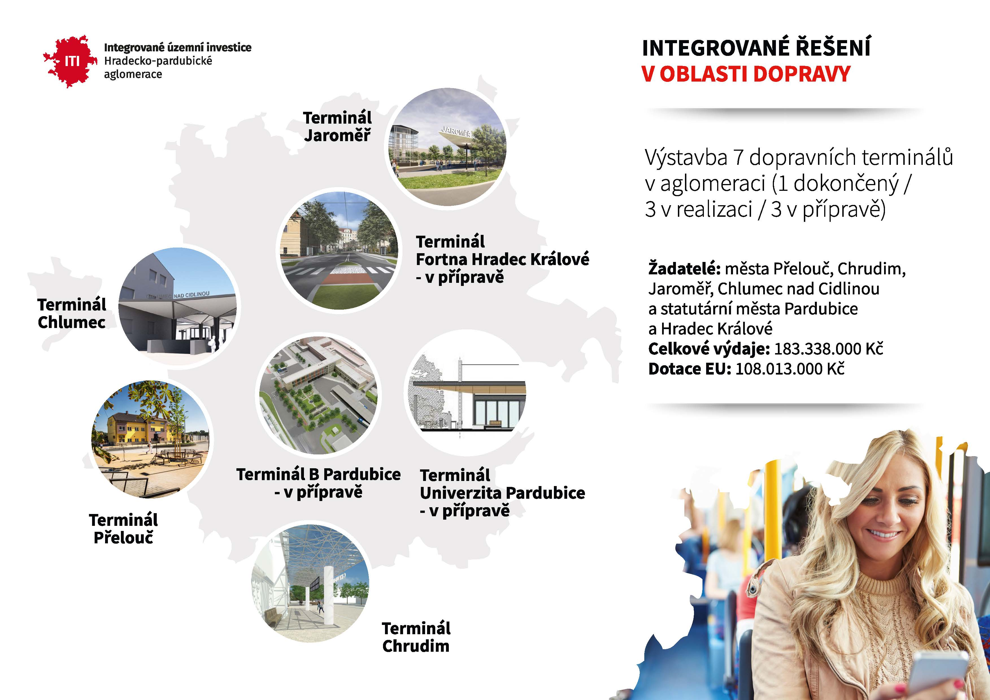

Slide 48
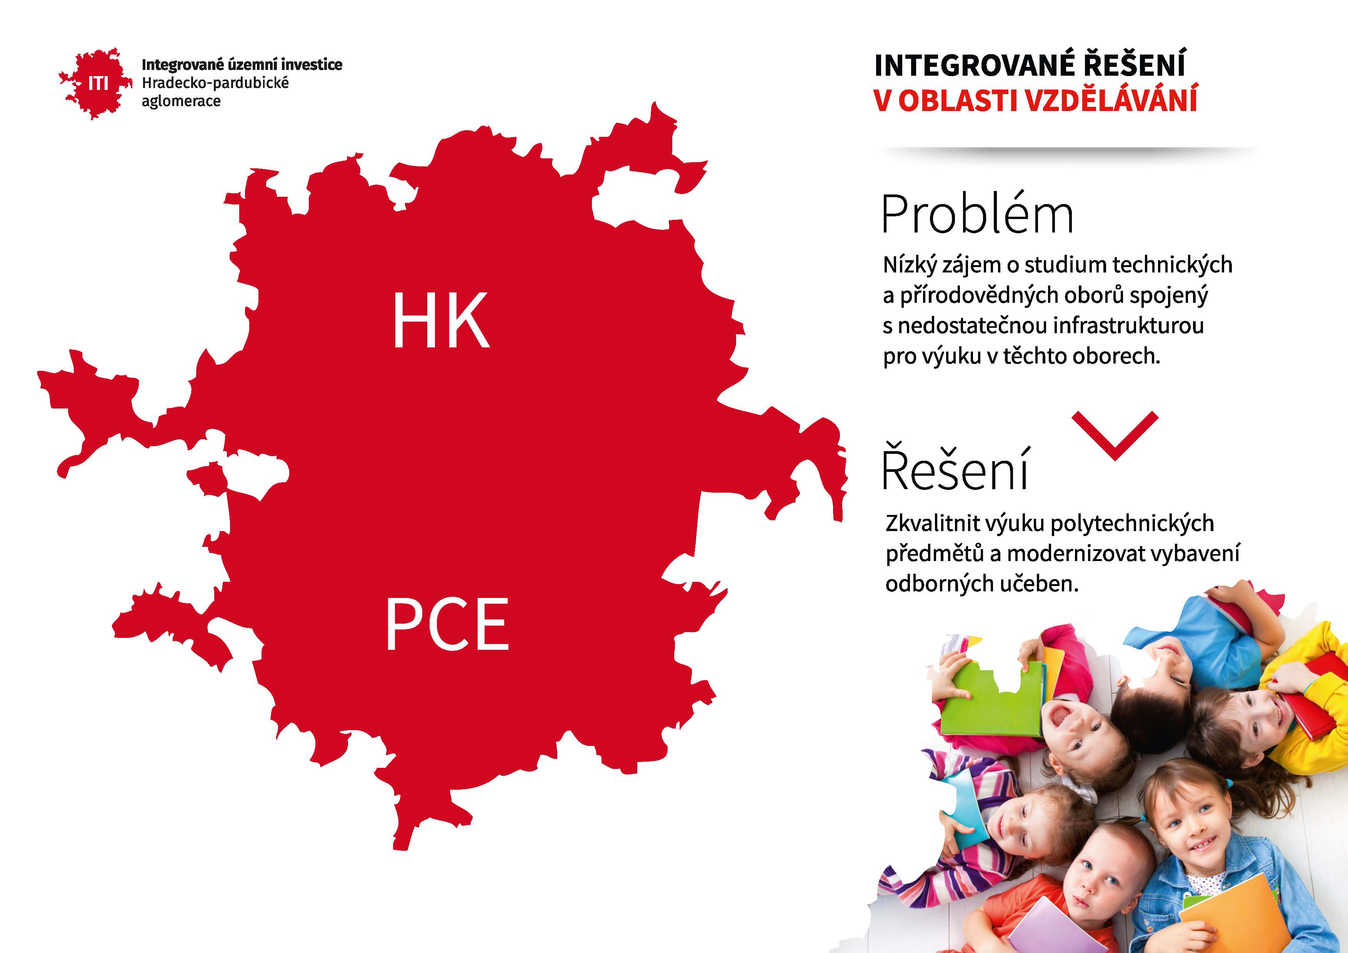

Slide 49
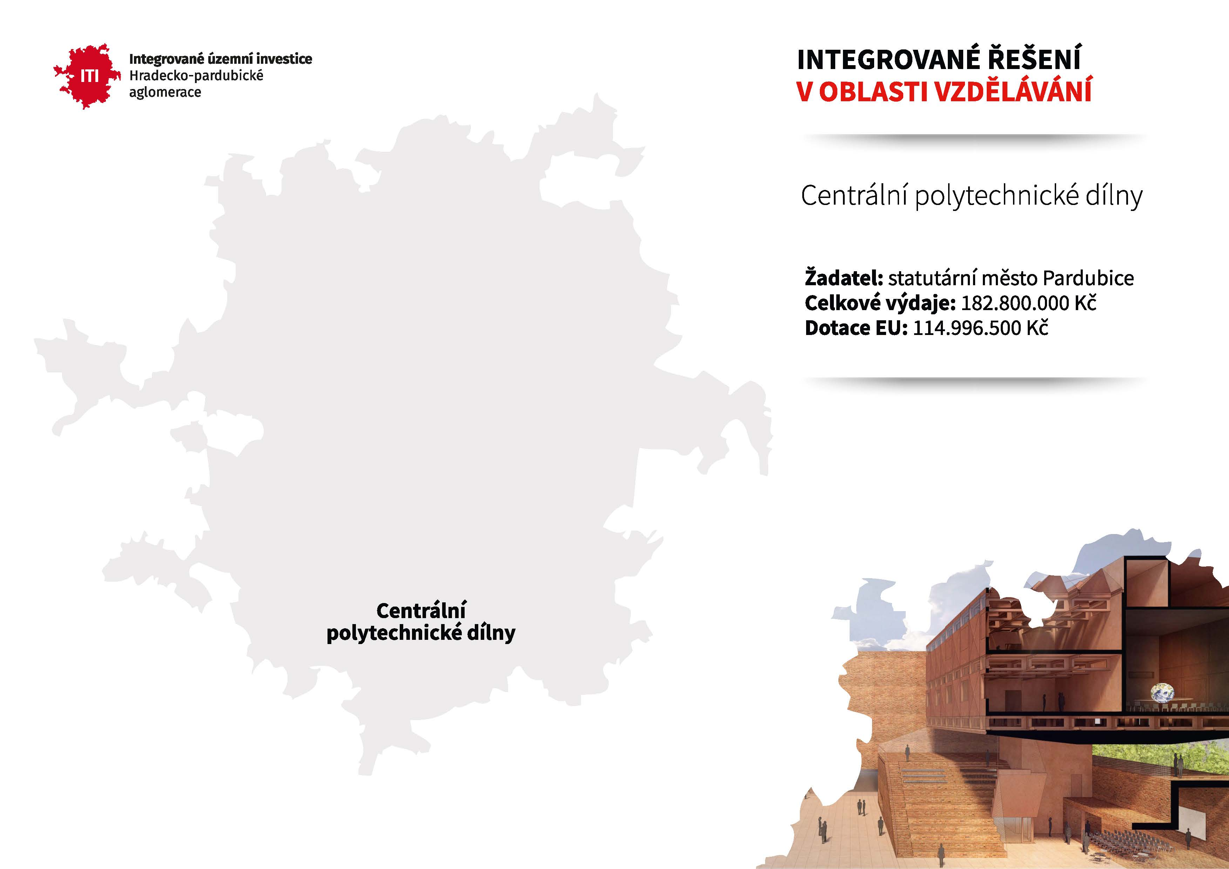

Slide 50
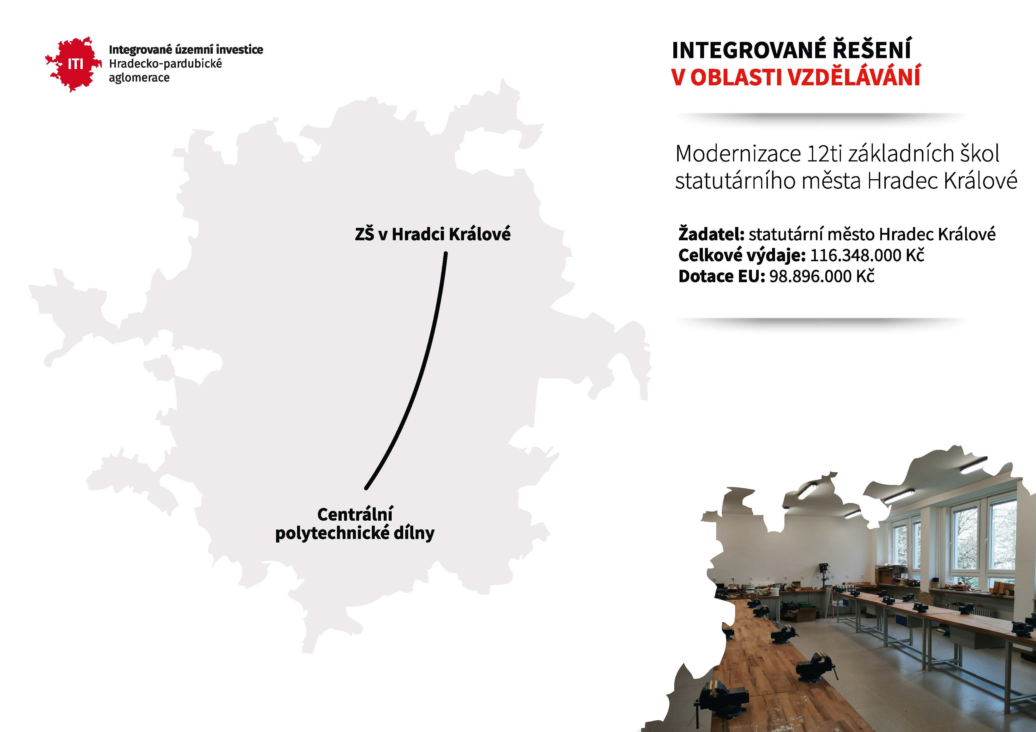

Slide 51
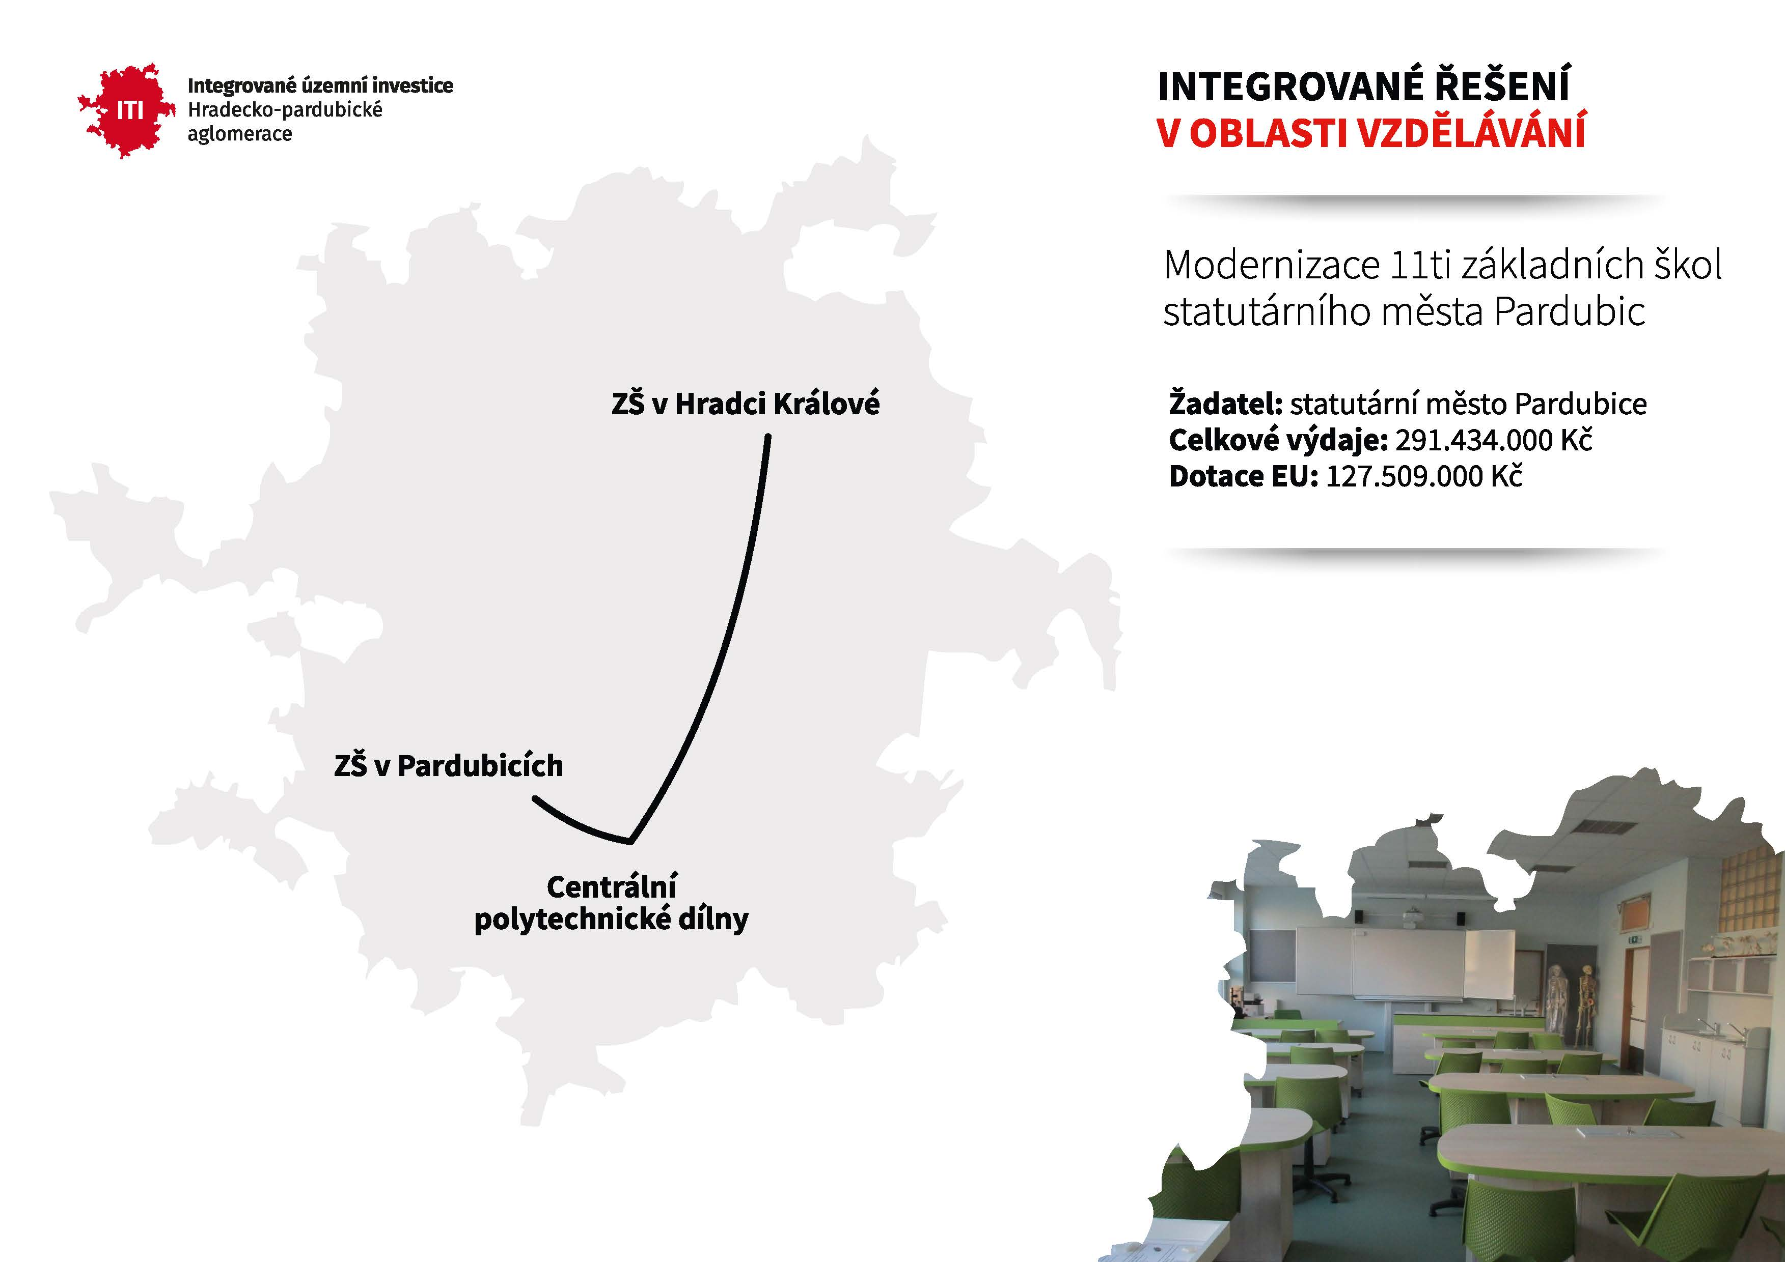

Slide 52
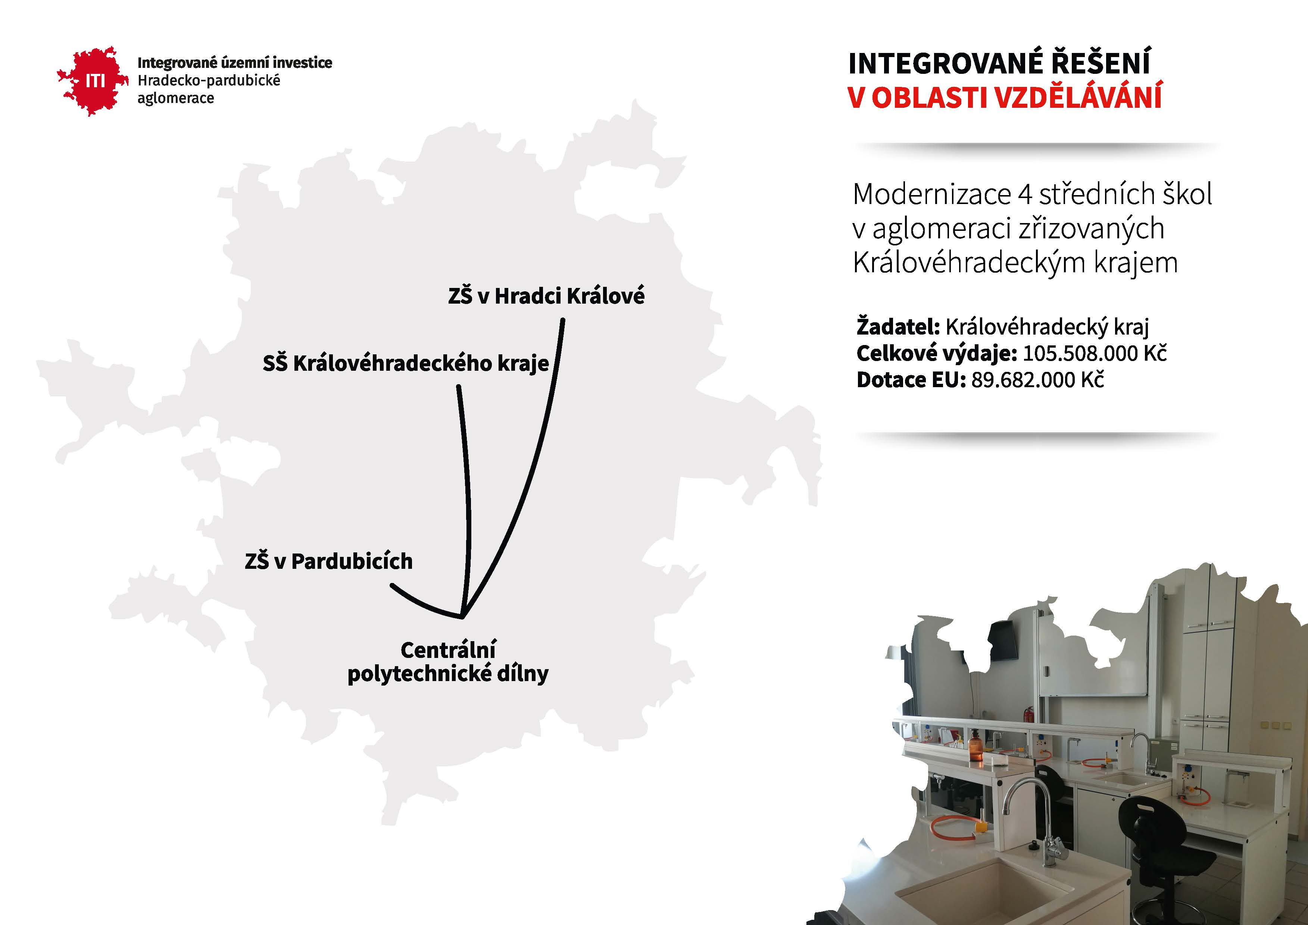

Slide 53
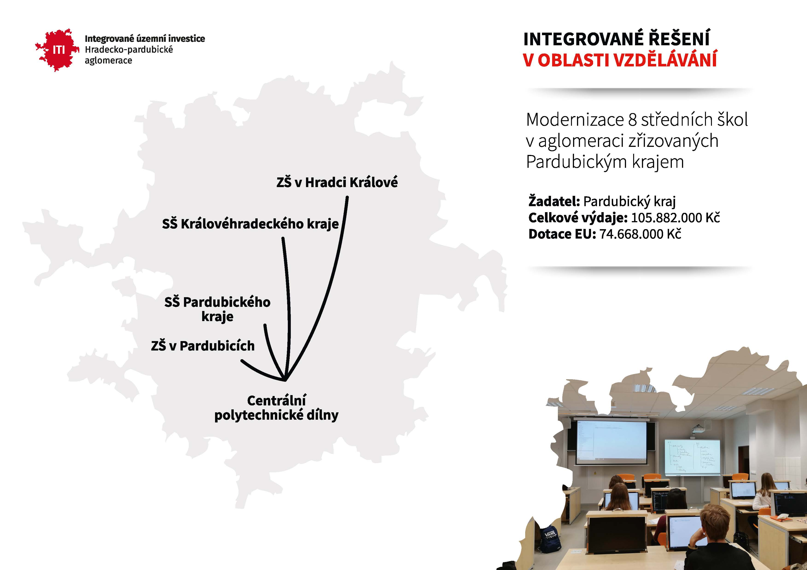

Slide 54
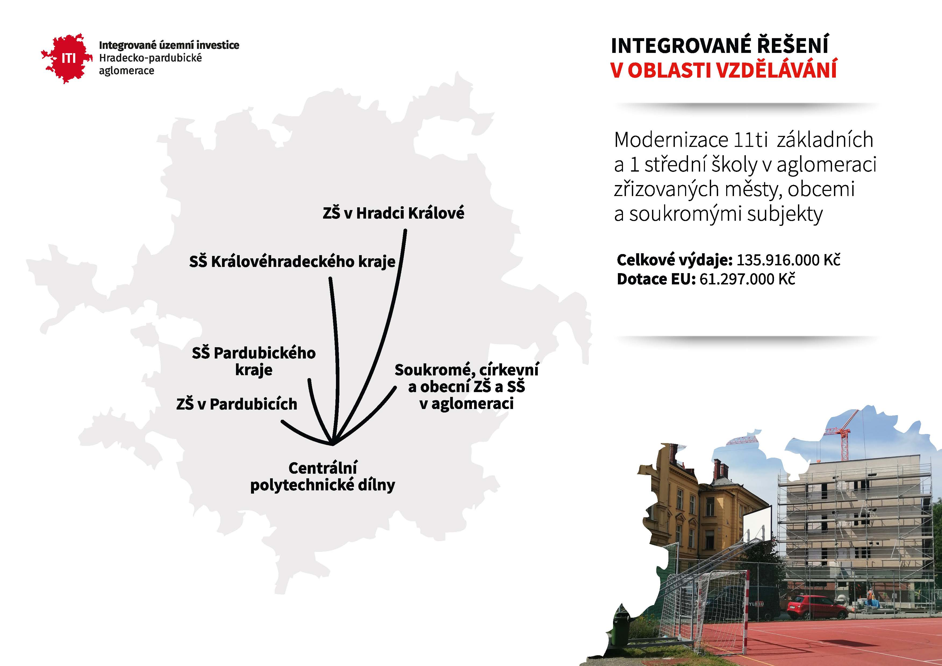

Slide 55
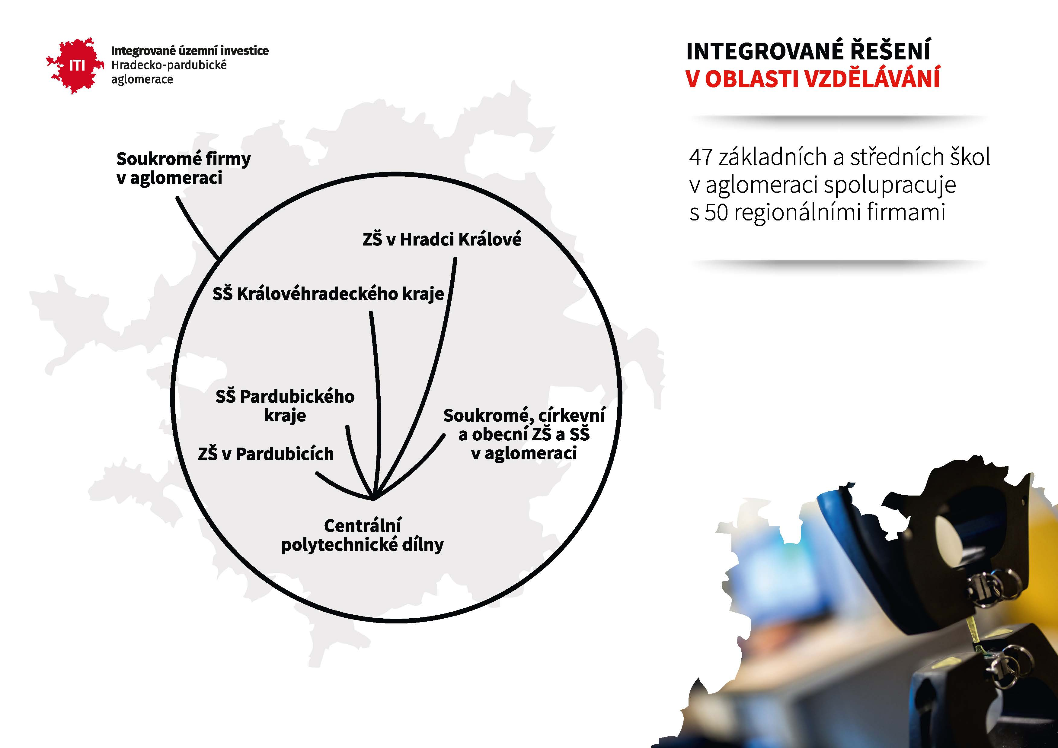

Slide 56
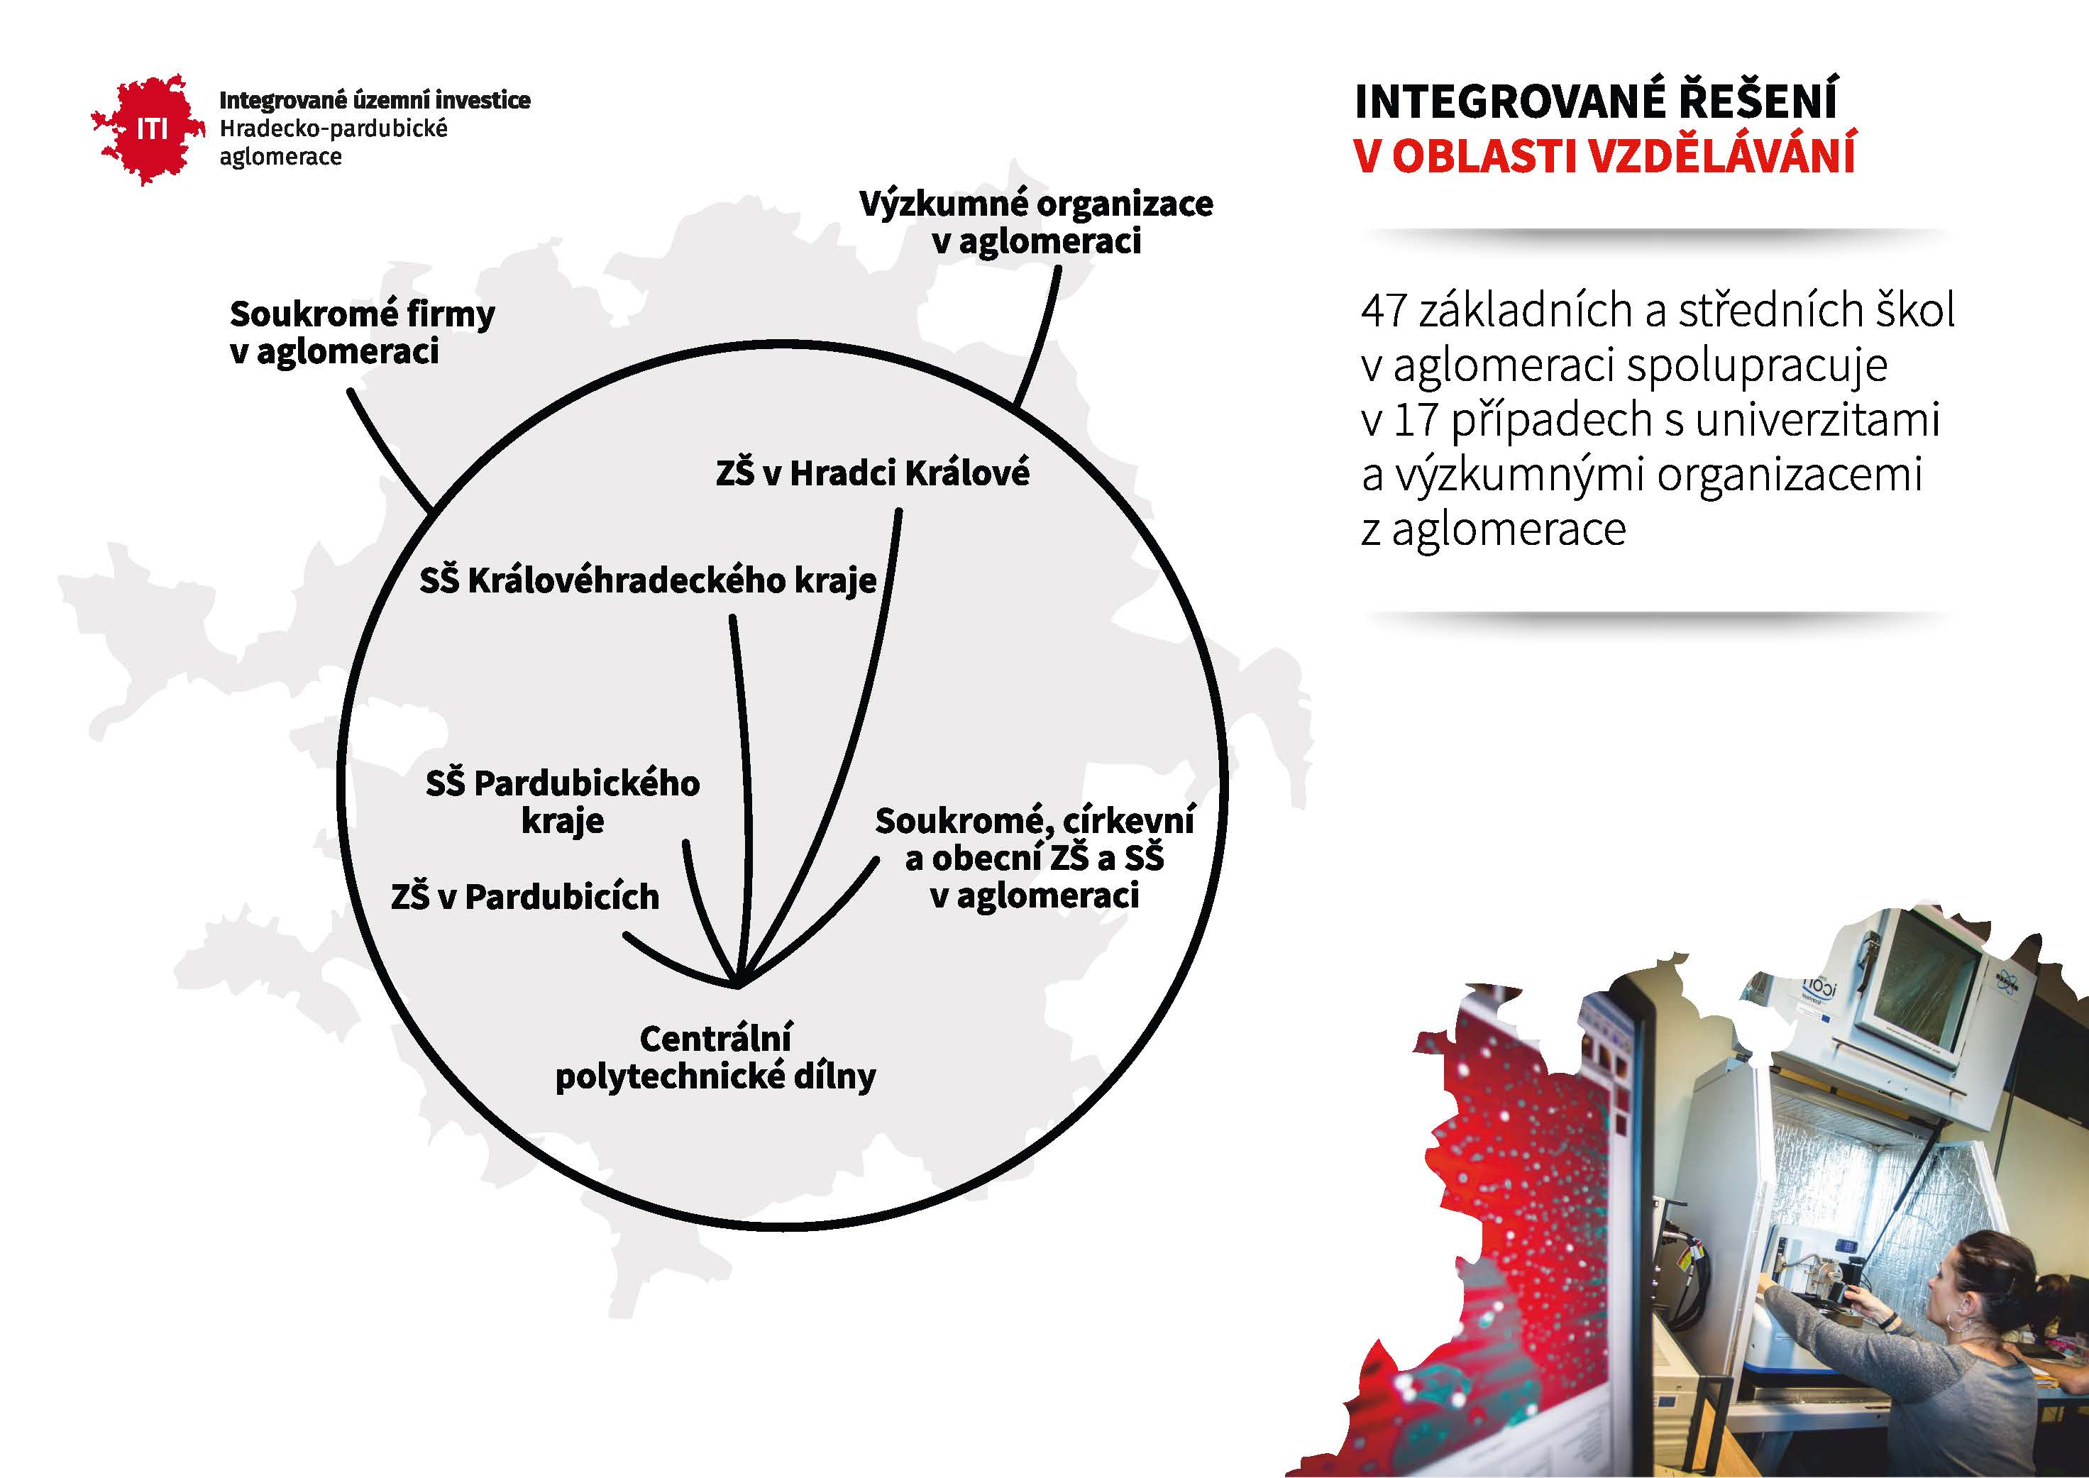

Slide 57
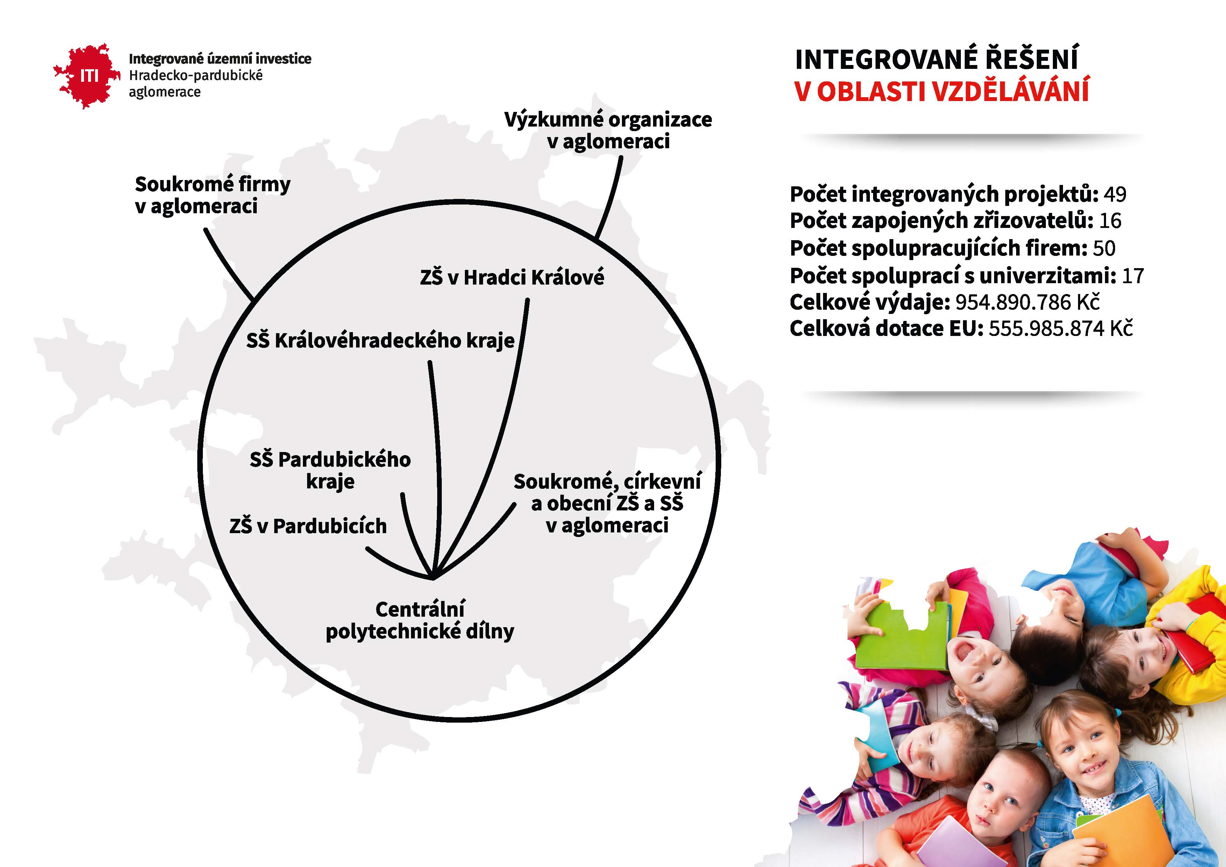

Slide 58
INTEGROVANÝ PŘÍSTUP K REALIZACI PROJEKTŮ
ITI HRADECKO-PARDUBICKÉ AGLOMERACE
2021+

Slide 59
Intervenční logika Strategie ITI Hradecko-pardubické aglomerace pro období 2021+
PROVÁZANOST TEMATICKÁ
→ návaznost strategických dokumentů
→ pokračování v řešení témat z období 2014-2023
PROVÁZANOST PROJEKTOVÁ
→ pokračování v realizaci strategických projektů typů 2 a 3
STRATEGICKÉ PROJEKTY
→ chceme mít všechny projekty explicitně vyjmenovány ve Strategii
→ velký důraz na jednání s partnery a přípravu Strategie
ČASOVÁ OSA
→ není možné mít finální znění Strategie (včetně projektů) před finálním znění klíčových dokumentů a údajů (VFR, DoP, OP, alokace pro aglomerace, míra financování ze strany EU a SR atd.)

Slide 60
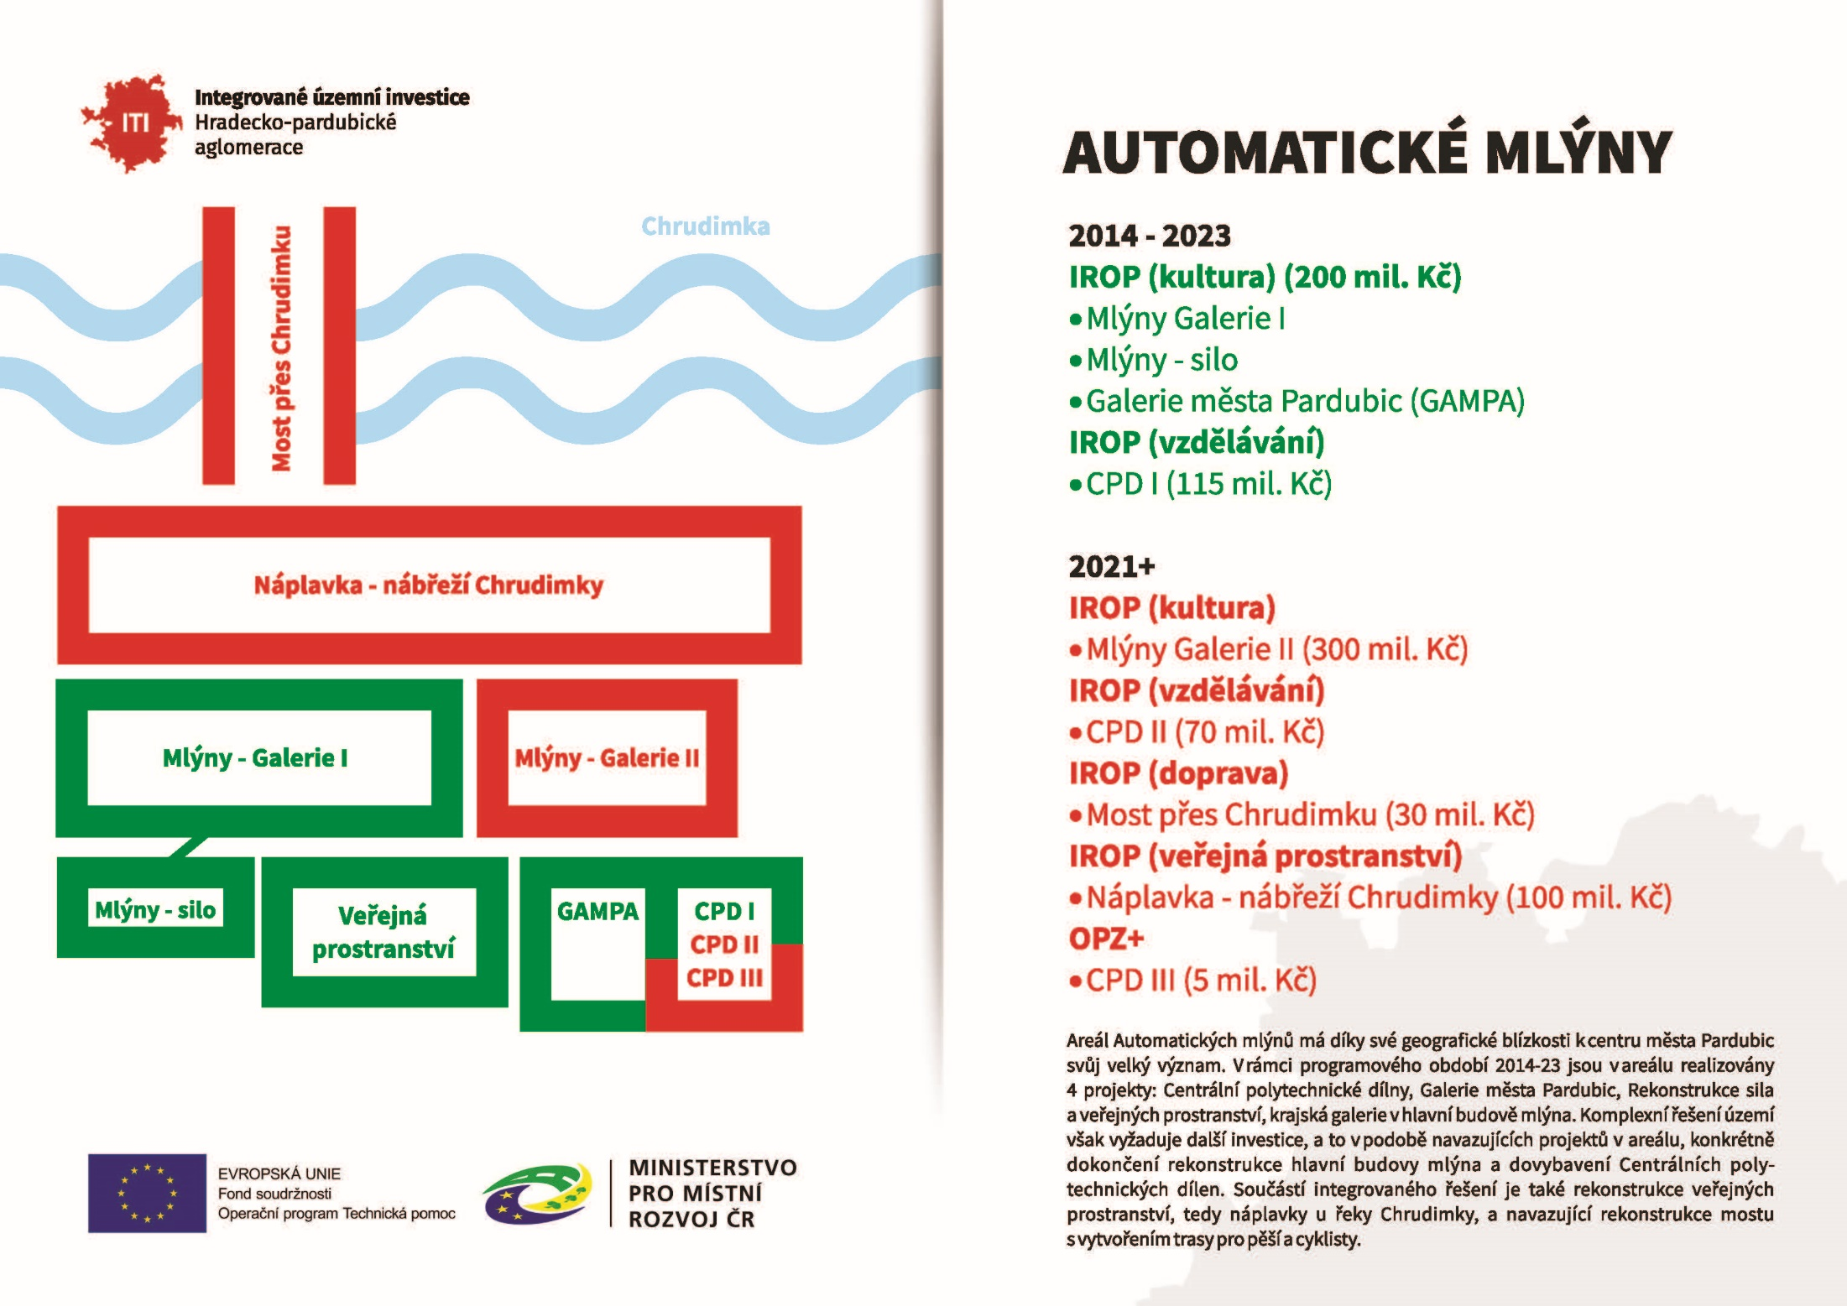

Slide 61
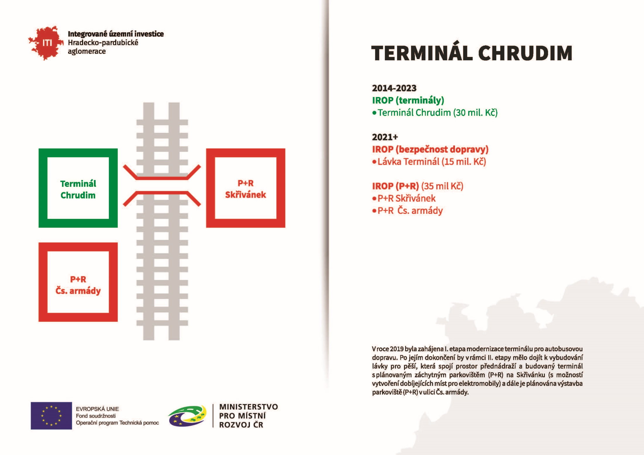

Slide 62
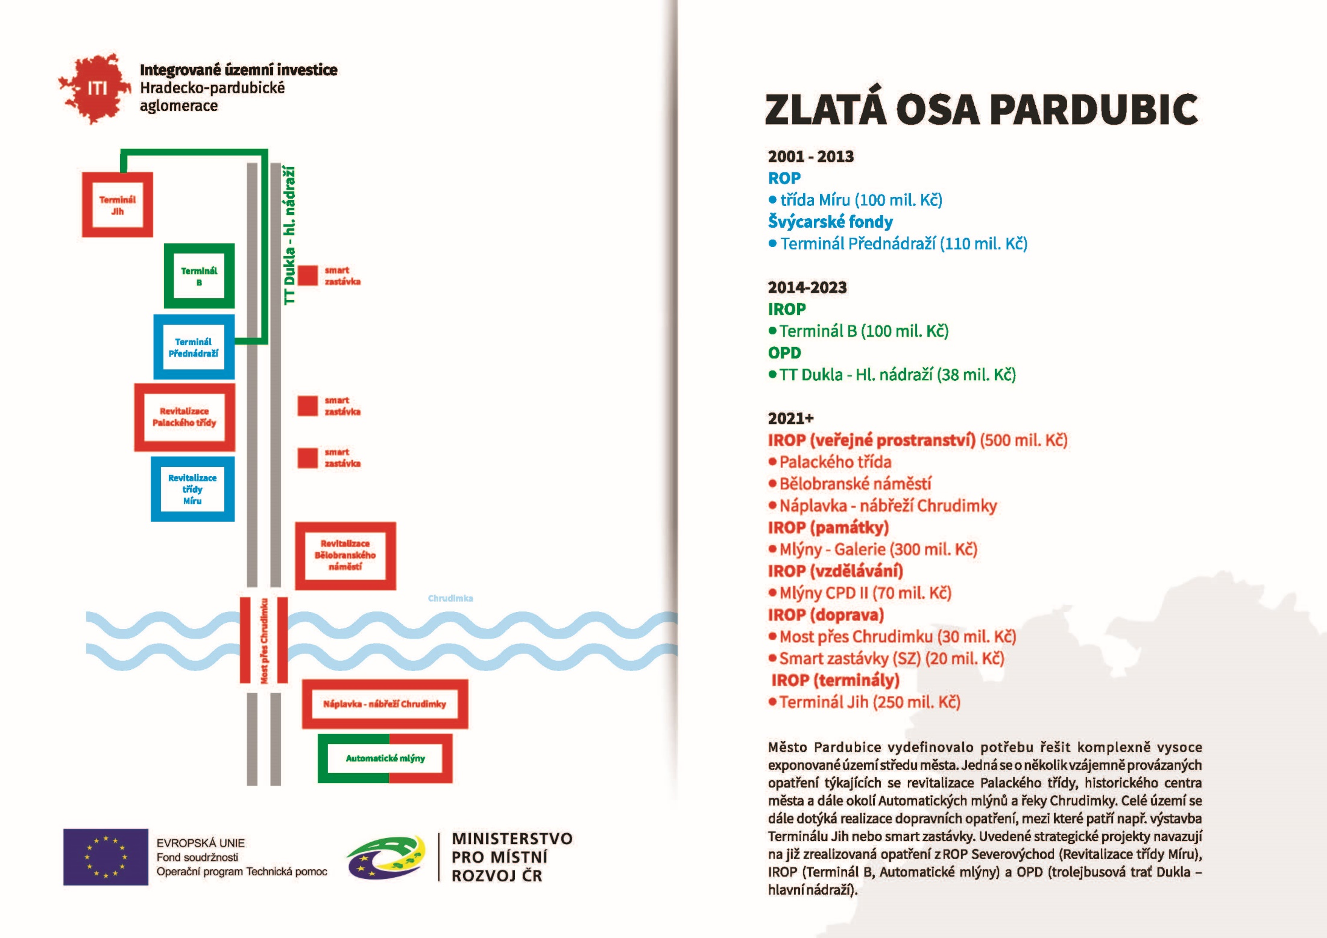

Slide 63



iti.hradec.pardubice.eu
ITI Hradecko-pardubické aglomerace
iti_hk_pce

